Slide 1



필립모리스코리아
Migration 운영 가이드

Slide 2
1. AWX 추적 방법 – SSIS package 편 2. AWX 추적 방법 – T-SQL 편 3. Power BI 추적 방법 – 데이터 편 4. Power BI 게시 방법
5. Power BI 새로고침
6. Power BI 증분 새로고침 설정 방법
7. Power BI 소매점 유지 현황 관련 데이터 설명 5. Power BI 디자인 수정 방법

Slide 3
0. Migration 서버 정보
[Cloud DWH31] : On-prem SQL09
siakr_dwh31.tdisf-prd.eu-west-1.aws.private-pmideep.biz, 49600
[Cloud DWH32] : On-prem SQL10
siakr_dwh32.tdisf-prd.eu-west-1.aws.private-pmideep.biz, 49600
[SSIS deploy] : ssis package 배포 서버
siakr_sis.tdisf-prd.eu-west-1.aws.private-pmideep.biz, 49600
[Shared Folder] : ssis packages 공유 폴더
\\PMIEUIRLSIS30\ssispackages$\SIAKR
[Shared Folder] : 데이터 공유 폴더
\\PMIEUIRLSIS30\ssisdata$\SIAKR
[AWX] : ansible.pmideep.com
[Bitbucket] : Browse TPE Database Support Shared Farm / pmi-siakr-tsql-ansible - Bitbucket PMI (pconnect.biz)

Slide 4
1. AWX 추적 방법 – SSIS package 편
0) PRD_Check_List.xlsx 파일에서 AWX로 셋업된 리스트 확인 가능
예시로 3ecom sales import가 데이터가 쌓이지 않았을 경우로 추적방법 알려드립니다.
STEP 1
STEP 2
STEP 3
AWX에 검색으로
실행 메세지 확인
SIS에서 Report
실행 메세지 확인
SSIS package
재배포 & 확인

Slide 5
1. AWX 추적 방법 – Step 1 : AWX 확인
STEP 1
AWX에 검색으로
실행 메세지 확인

Slide 6
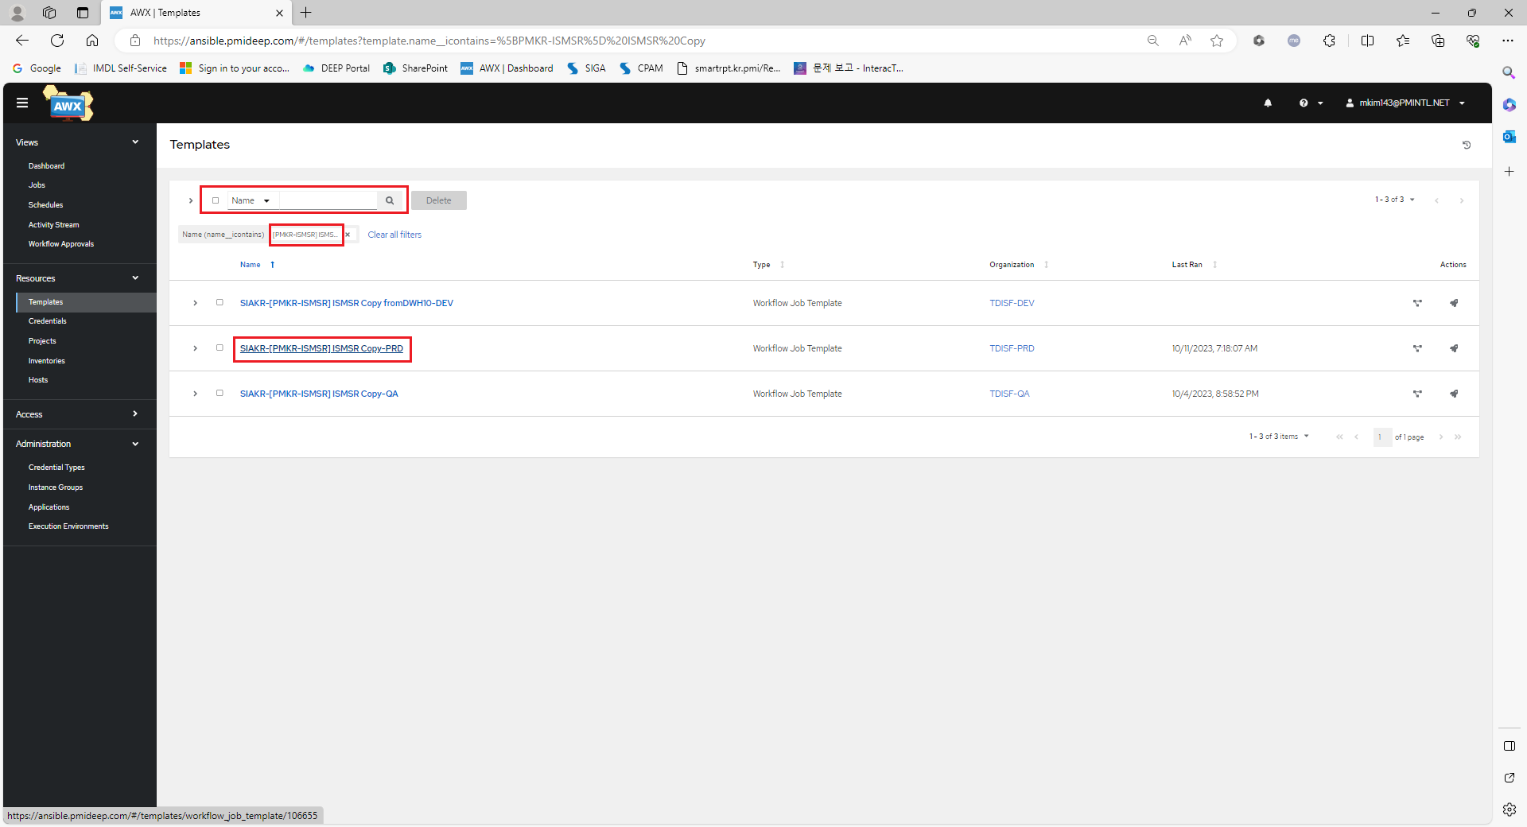
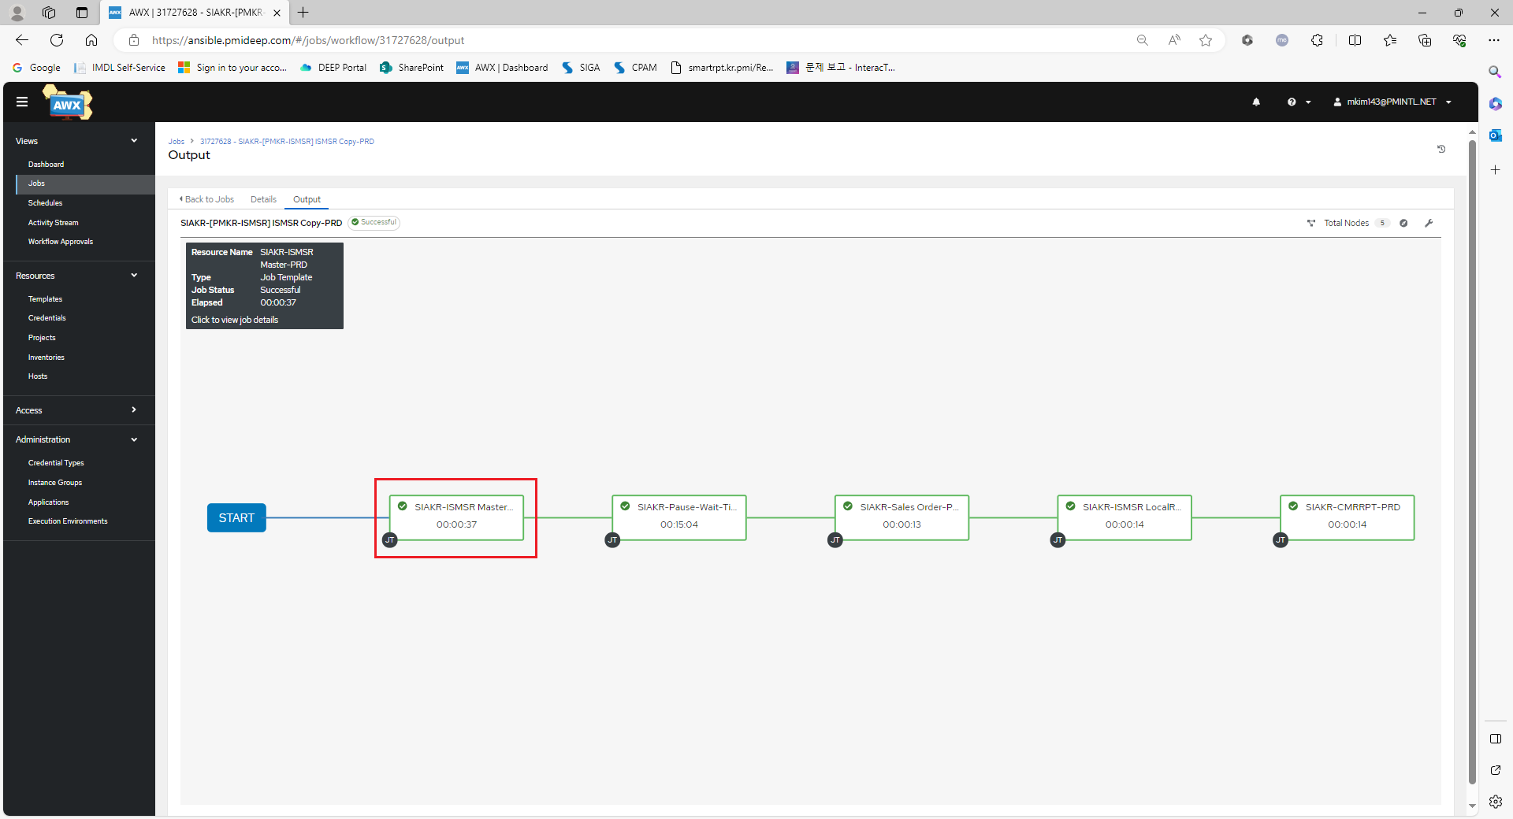
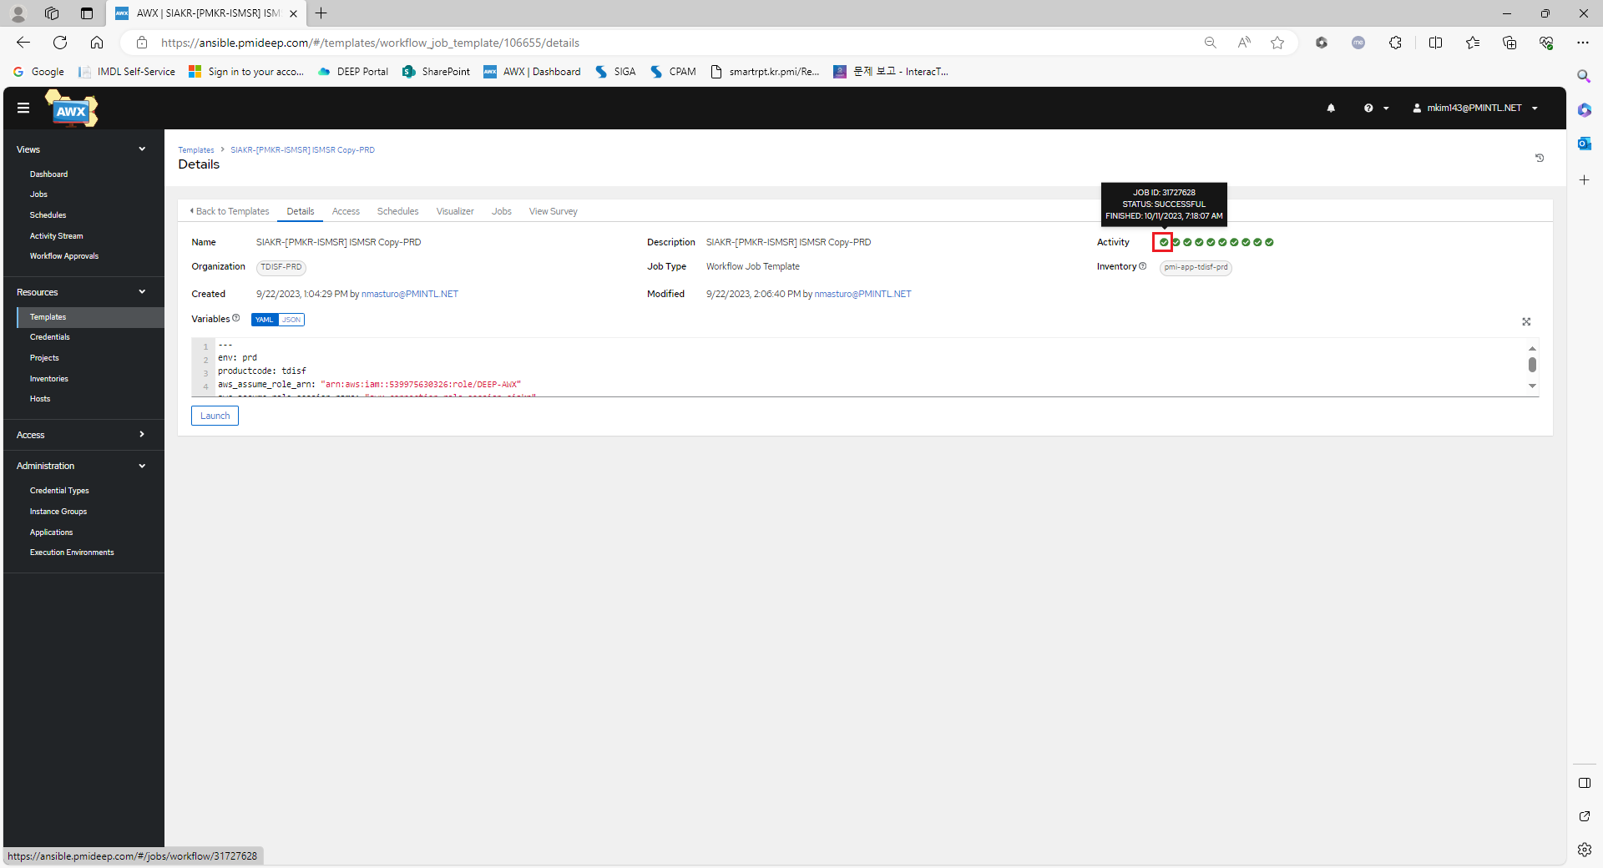
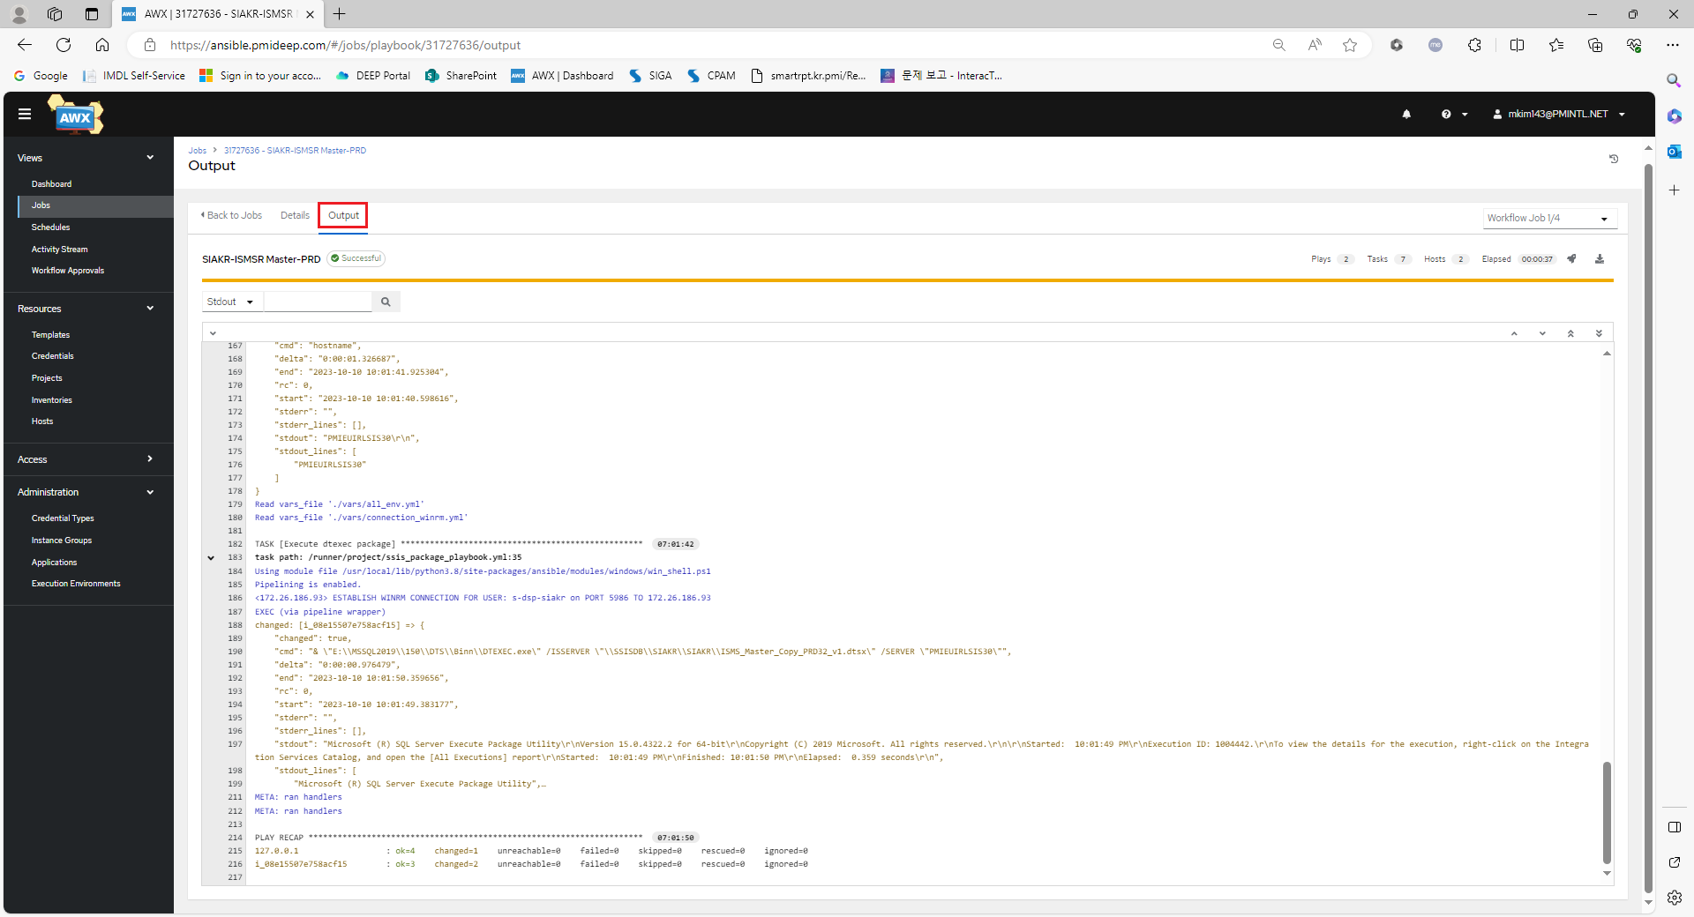
1. AWX 추적 방법 – Step 1 : AWX 확인
①
③
②
④

Slide 7
1. AWX 추적 방법 – Step 1 : AWX 확인 ①
https://ansible.pmideep.com/
AWX 로그인 후 Templates에서 확인하려는 JobName 검색 후 클릭

Slide 8
1. AWX 추적 방법 – Step 1 : AWX 확인 ②
Activity에서 확인하 고자 하는 시간의 Job 선택 (Successful이면 정상실행)

Slide 9
1. AWX 추적 방법 – Step 1 : AWX 확인 ③
실행 Log를 보려는 Step 선택

Slide 10
1. AWX 추적 방법 – Step 1 : AWX 확인 ④
Output에서 Log 확인

Slide 11
1. AWX 추적 방법 – Step 2 : SIS 확인
STEP 2
SIS에서 report로
실행 메세지 확인

Slide 12
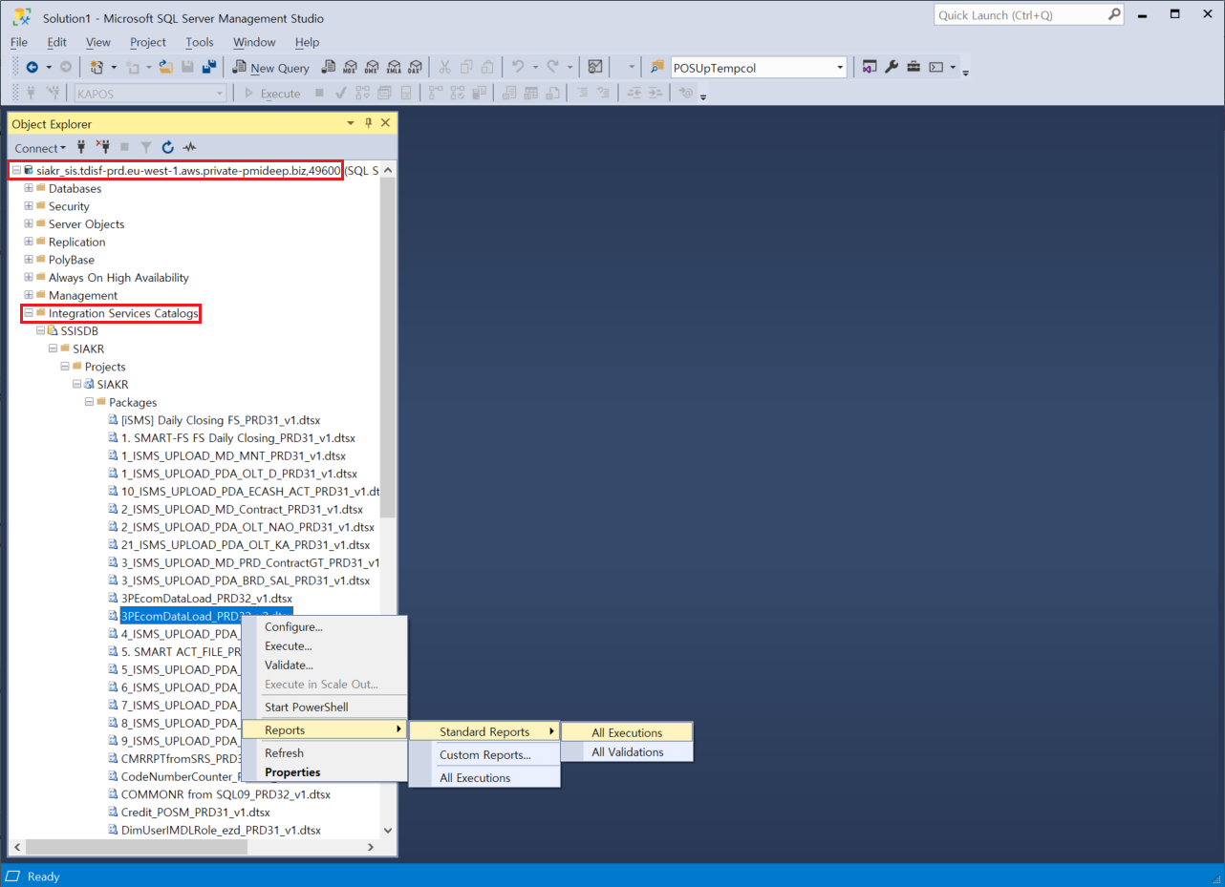
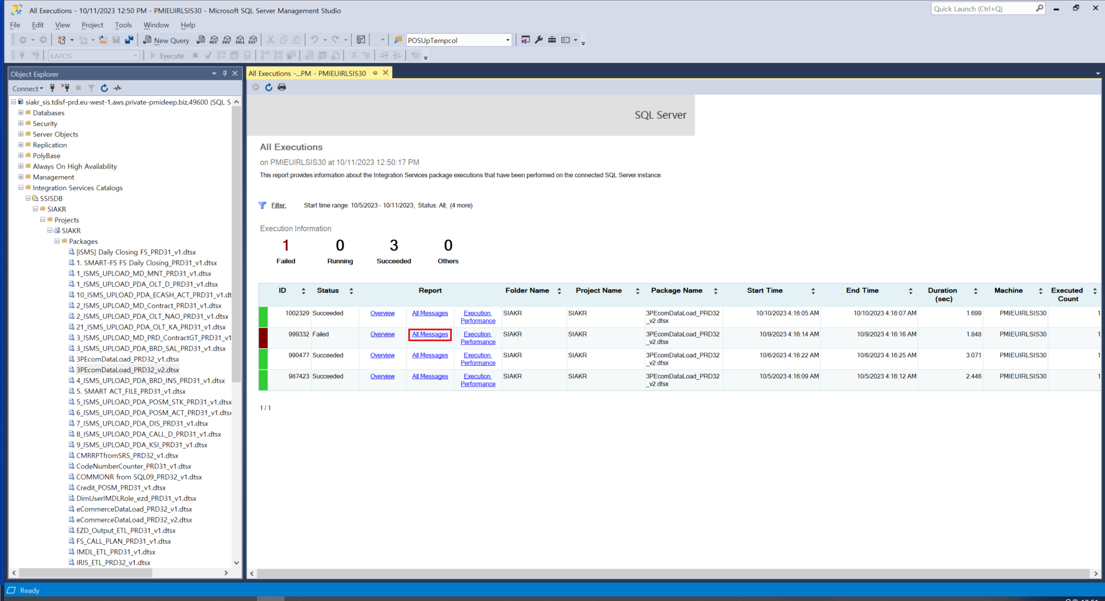
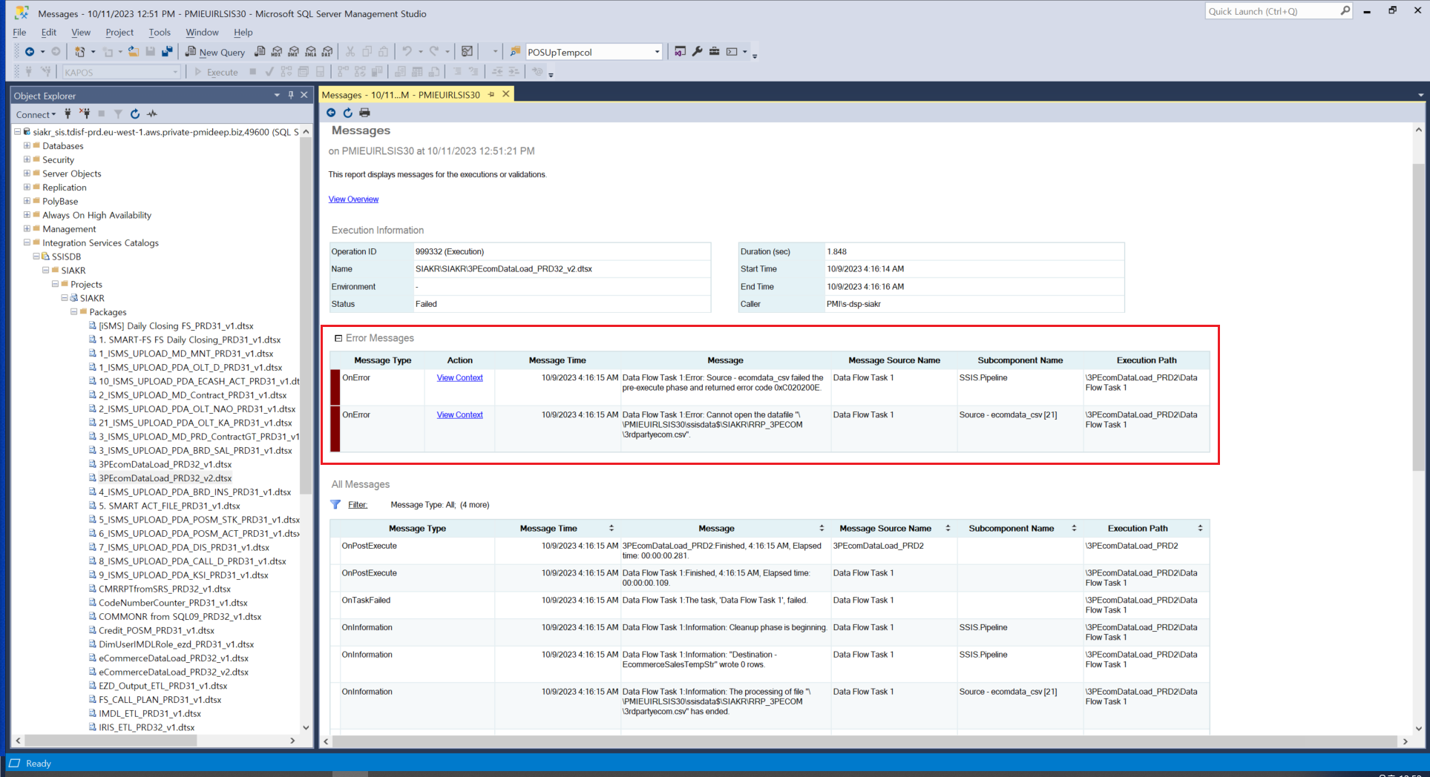
1. AWX 추적 방법 – Step 2 : SIS 확인
①
②
③

Slide 13
1. AWX 추적 방법 – Step 2 : SIS 확인 ①
DB접속 : siakr_sis.tdisf-prd.eu-west-1.aws.private-pmideep.biz,49600
Integration Services Catalogs/SSISDB/SIAKR/Projects/SIAKR/Packages
확인하려는 패키지파일 우클릭 -> Reports/Standard Reports/All Executions

Slide 14
1. AWX 추적 방법 – Step 2 : SIS 확인 ②
확인하려는 Job All Messages 클릭

Slide 15
1. AWX 추적 방법 – Step 2 : SIS 확인 ③
Error Messages 확인

Slide 16
1. AWX 추적 방법 – Step 3 : SSIS package 재배포 & 확인
STEP 3
SSIS package
재배포 & 확인

Slide 17
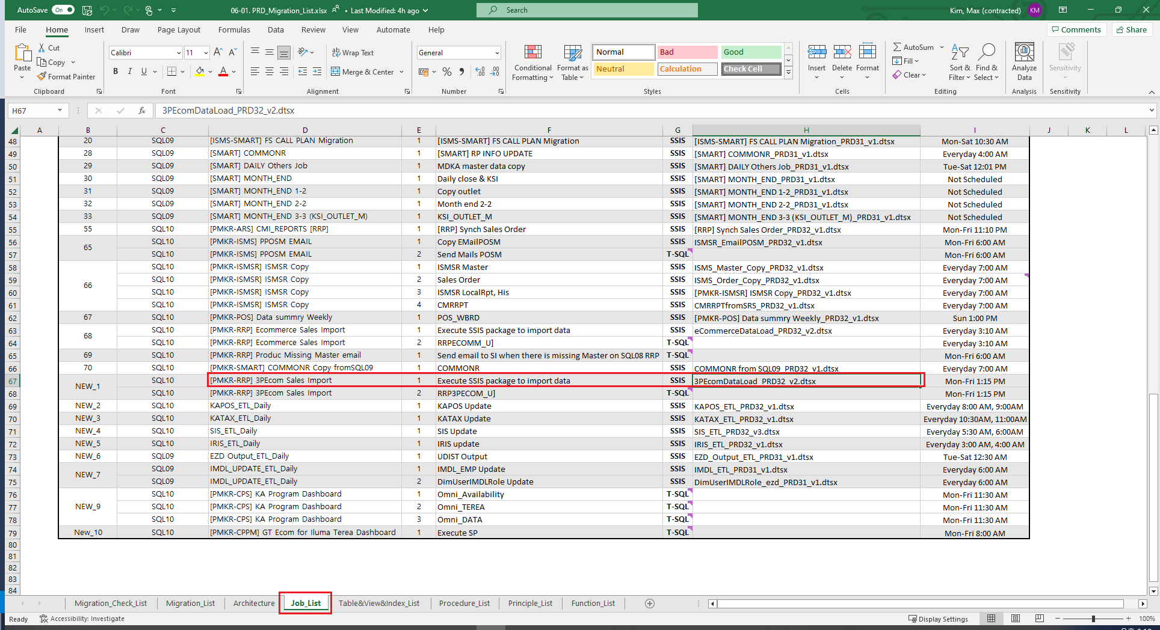
1. AWX 추적 방법 – Step 3 : SSIS package 재배포 & 확인
/MCB/06. 프로젝트 산출물 모음/06-01. PRD_Migration_List.xlsx 위 엑셀파일의 Job_List 시트에서 수정할 패키지파일명 및 Version 확인

Slide 18
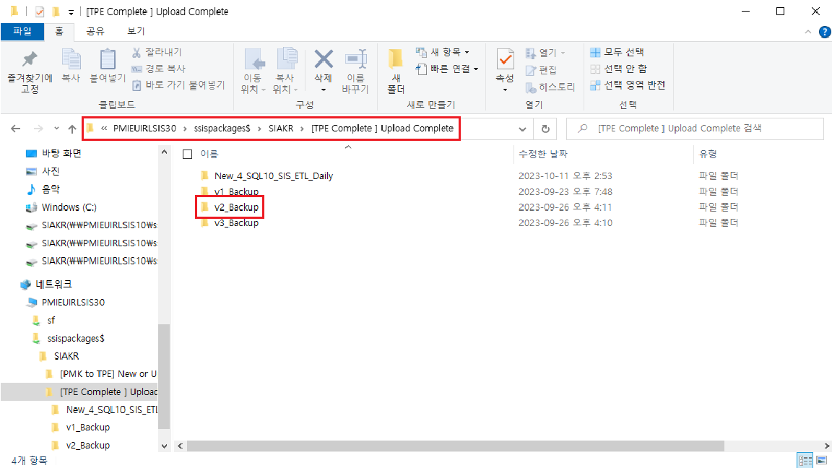
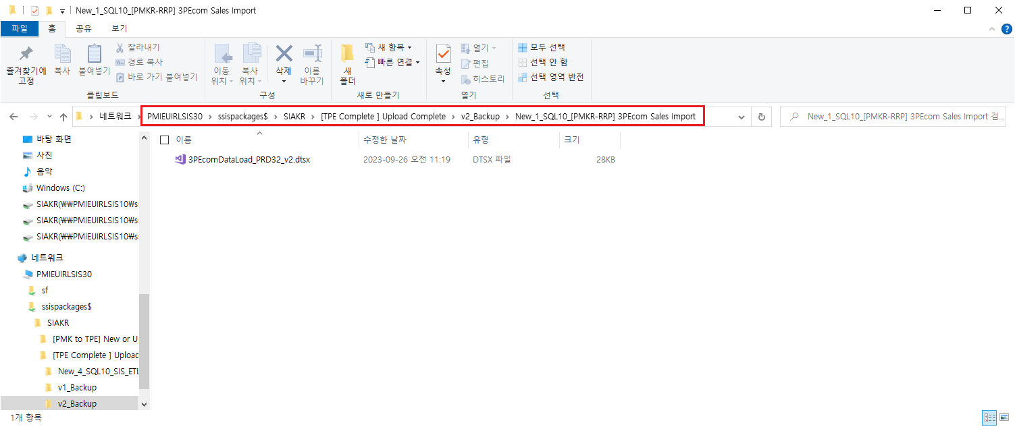
1. AWX 추적 방법 – Step 3 : SSIS package 재배포 & 확인
SharedFolder(Upload Complete)에서 패키지파일 찾아서 다운로드
패키지 수정 후 파일명 변경하여 ShareFolder(Upload)에 업로드 후 TPE 담당자에게 SIS 및 AWX에 변경 적용 요청 ex) 3PEcomDataLoad_PRD32_v2.dtsx -> 3PEcomDataLoad_PRD32_v3.dtsx (PRD_Migration_List.xlsx에 “SSIS Package Name” update 필요)

Slide 19
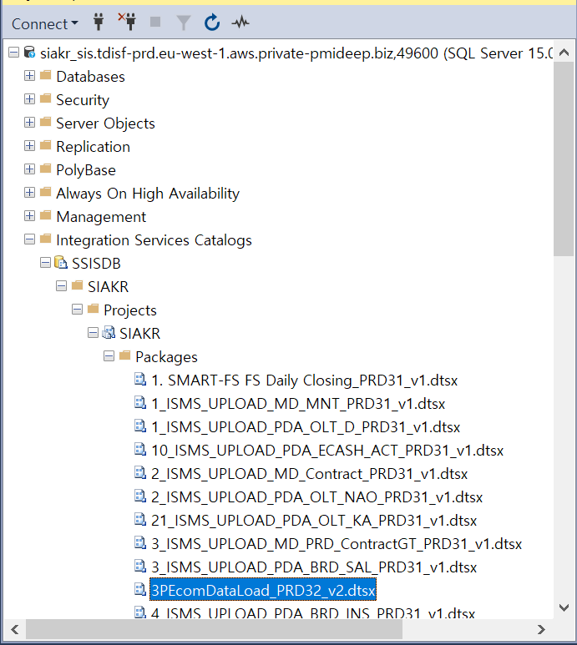
1. AWX 추적 방법 – Step 3 : SSIS package 재배포 & 확인
SIS에 업로드 요청한 Version의 패키지파일이 등록되었는지 확인

Slide 20
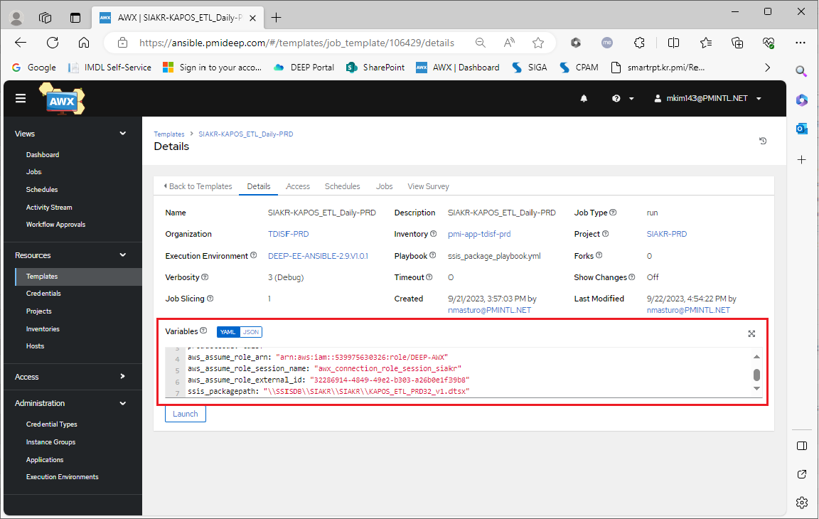
1. AWX 추적 방법 – Step 3 : SSIS package 재배포 & 확인
Step이 1개인 경우
AWX Templates에서 변경 요청한 패키지파일로 변경되었는지 확인

Slide 21
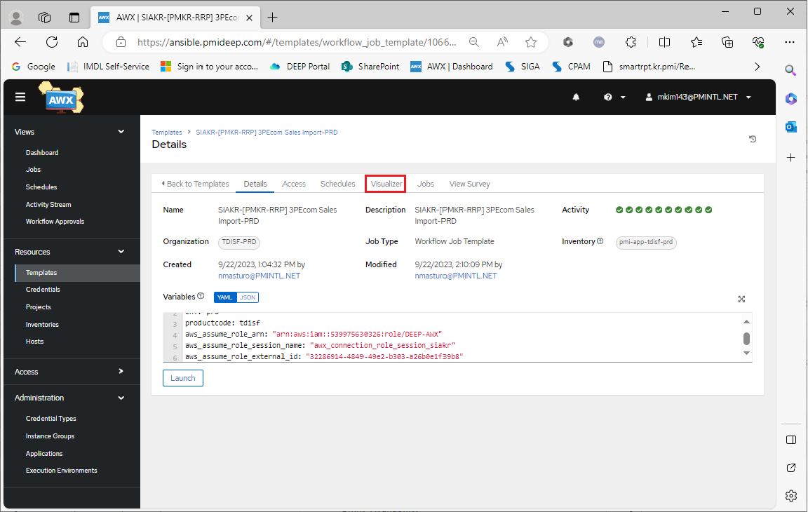
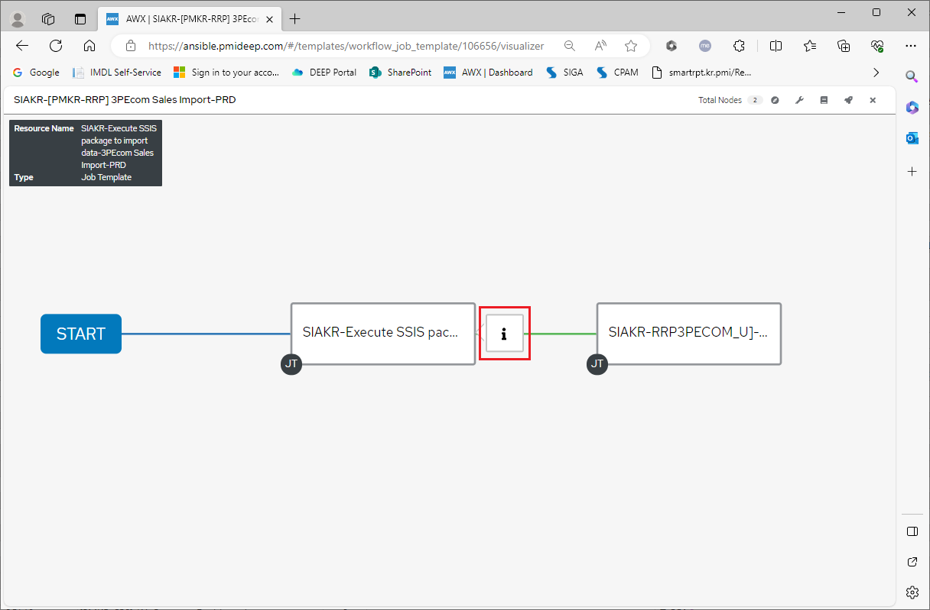
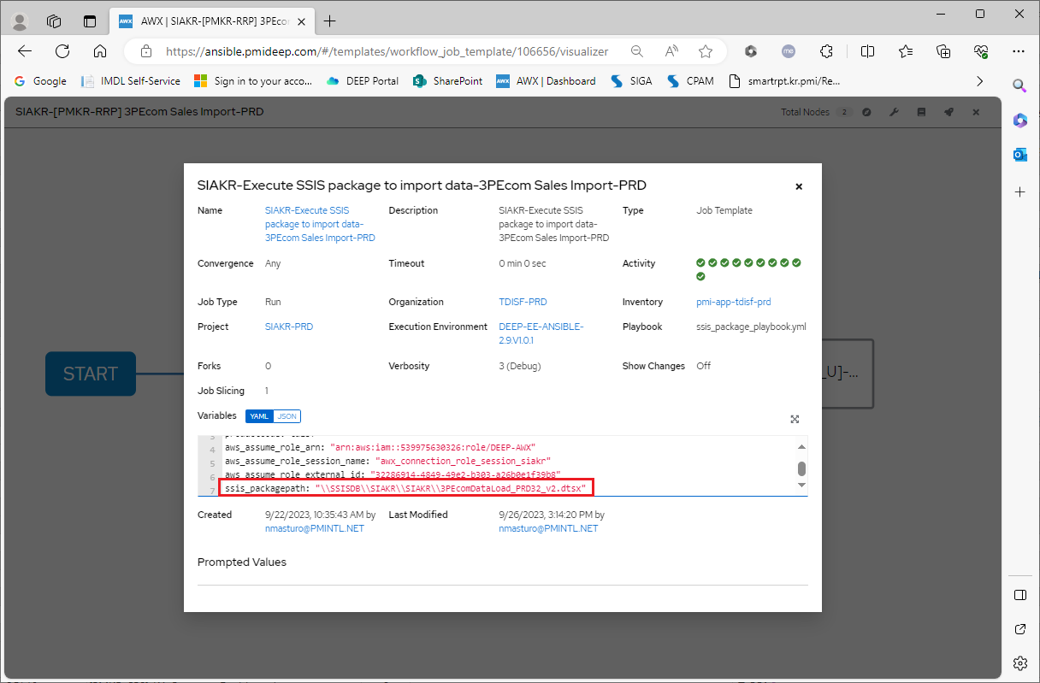
1. AWX 추적 방법 – Step 3 : SSIS package 재배포 & 확인
Step이 여러개인 경우
AWX Templates에서 변경 요청한 패키지파일로 변경되었는지 확인

Slide 22
2. AWX 추적 방법 – T-SQL 편
AWX에서 확인할 때 에러 메세지가 T-SQL일 때를 예시로 설명하며
[PMKR-CPS] KA Program Dashboard 케이스중 첫번째 스텝을 추적하는 방법에 대해서 알려드립니다.
STEP 1
STEP 2
STEP 3
AWX에 검색으로
실행 메세지 확인
Bitbucket에서
T-SQL 확인
프로시저 확인 및 수정

Slide 23
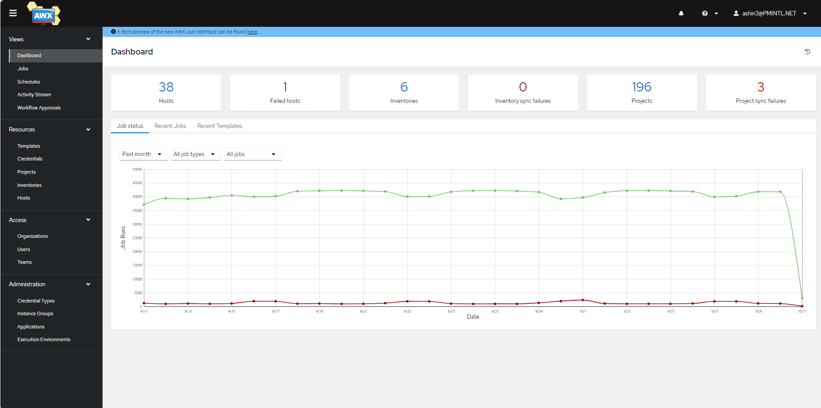
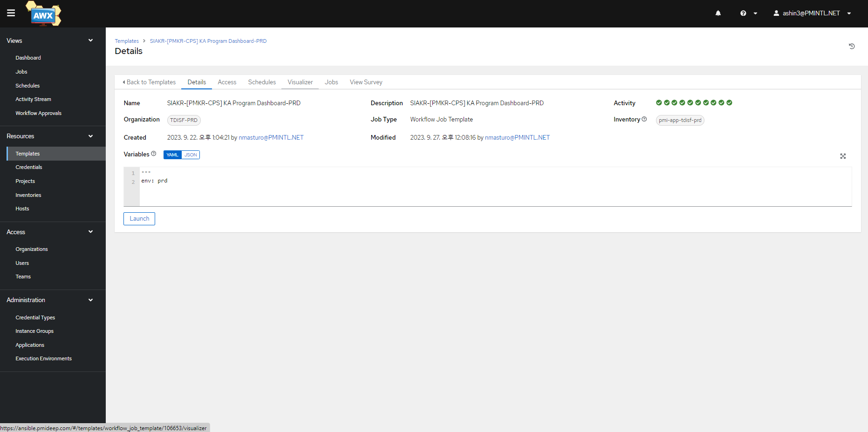
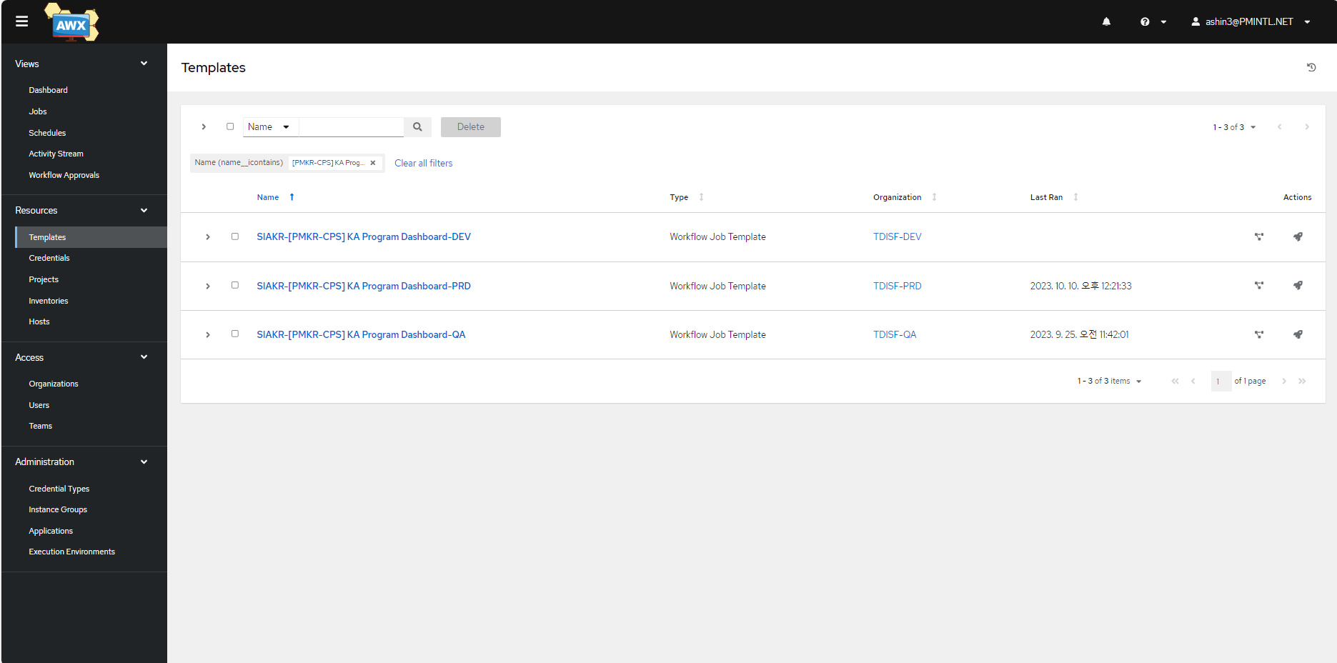
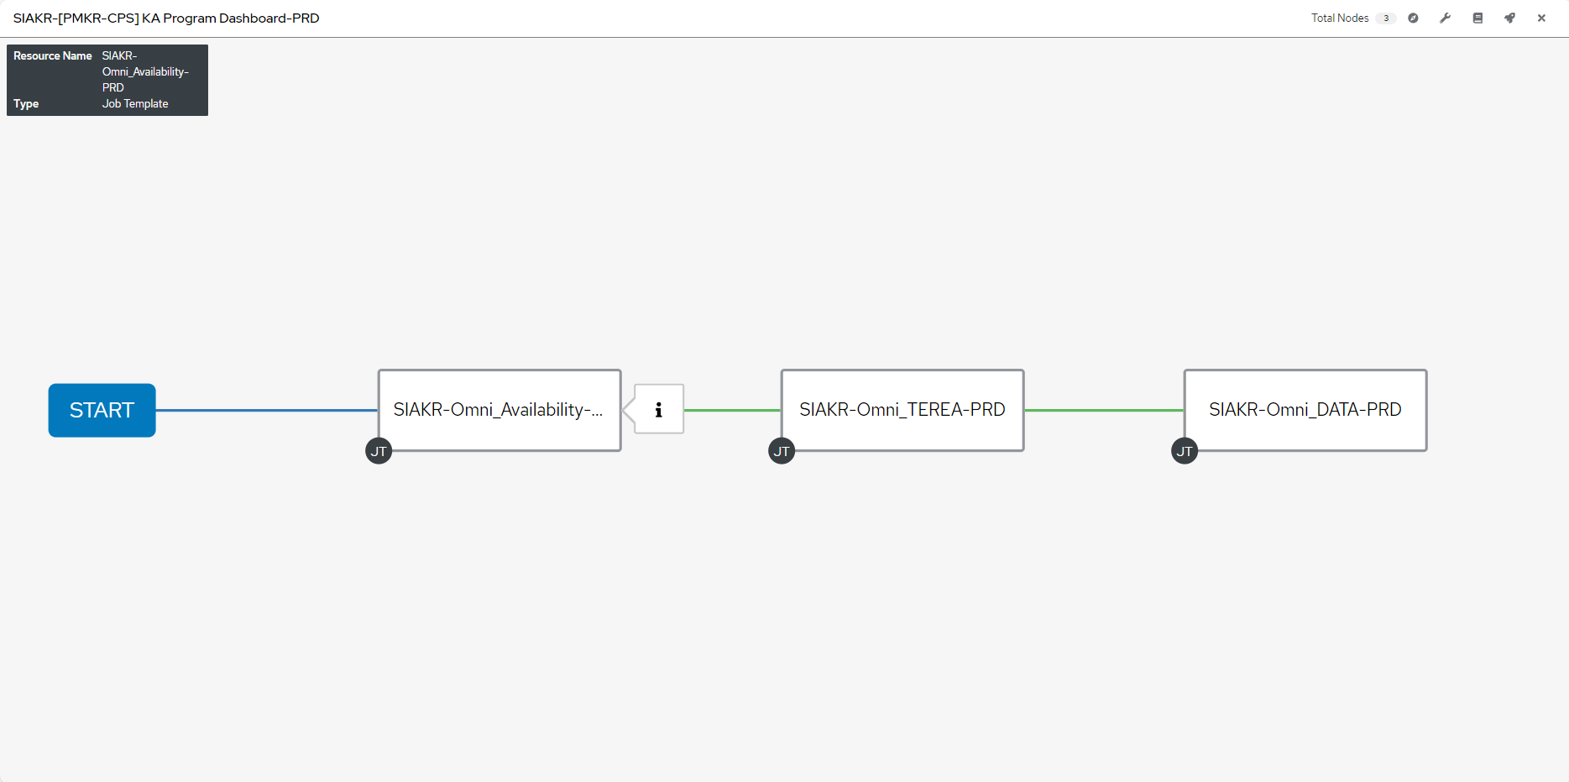
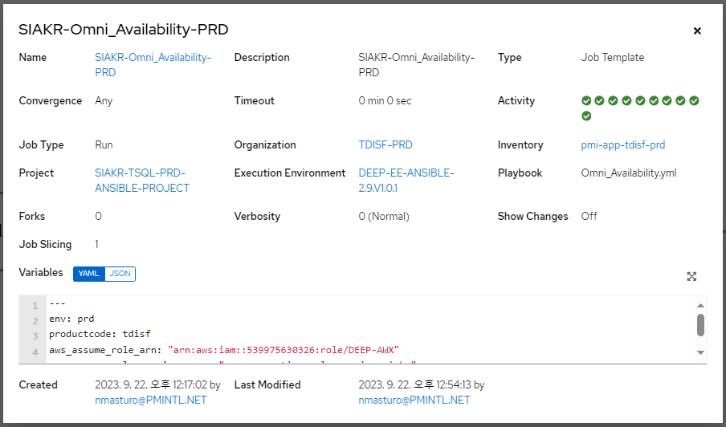
2. AWX 추적 방법– Step 1 : AWX 확인
AWX 사이트 (pmideep.com) > Templates 메뉴에서 확인하고자 하는 스케쥴 이름 검색
PRD인 Workflow Job Template을 클릭 > Visualizer 클릭
추적하고자 하는 스텝에 마우스오버하여 Info아이콘 클릭 해서 Playbook의 이름 확인
①
③
②
④

Slide 24
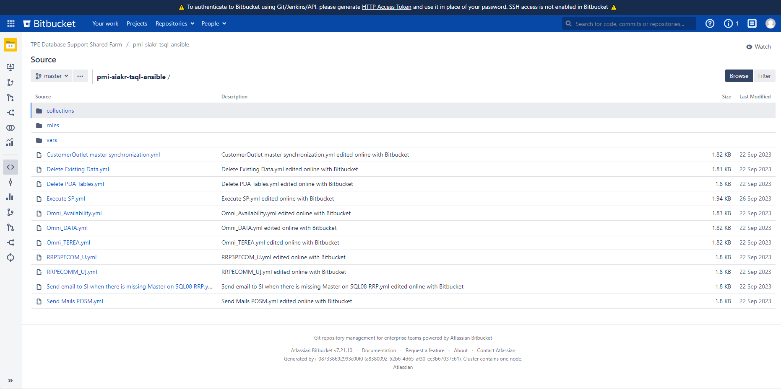
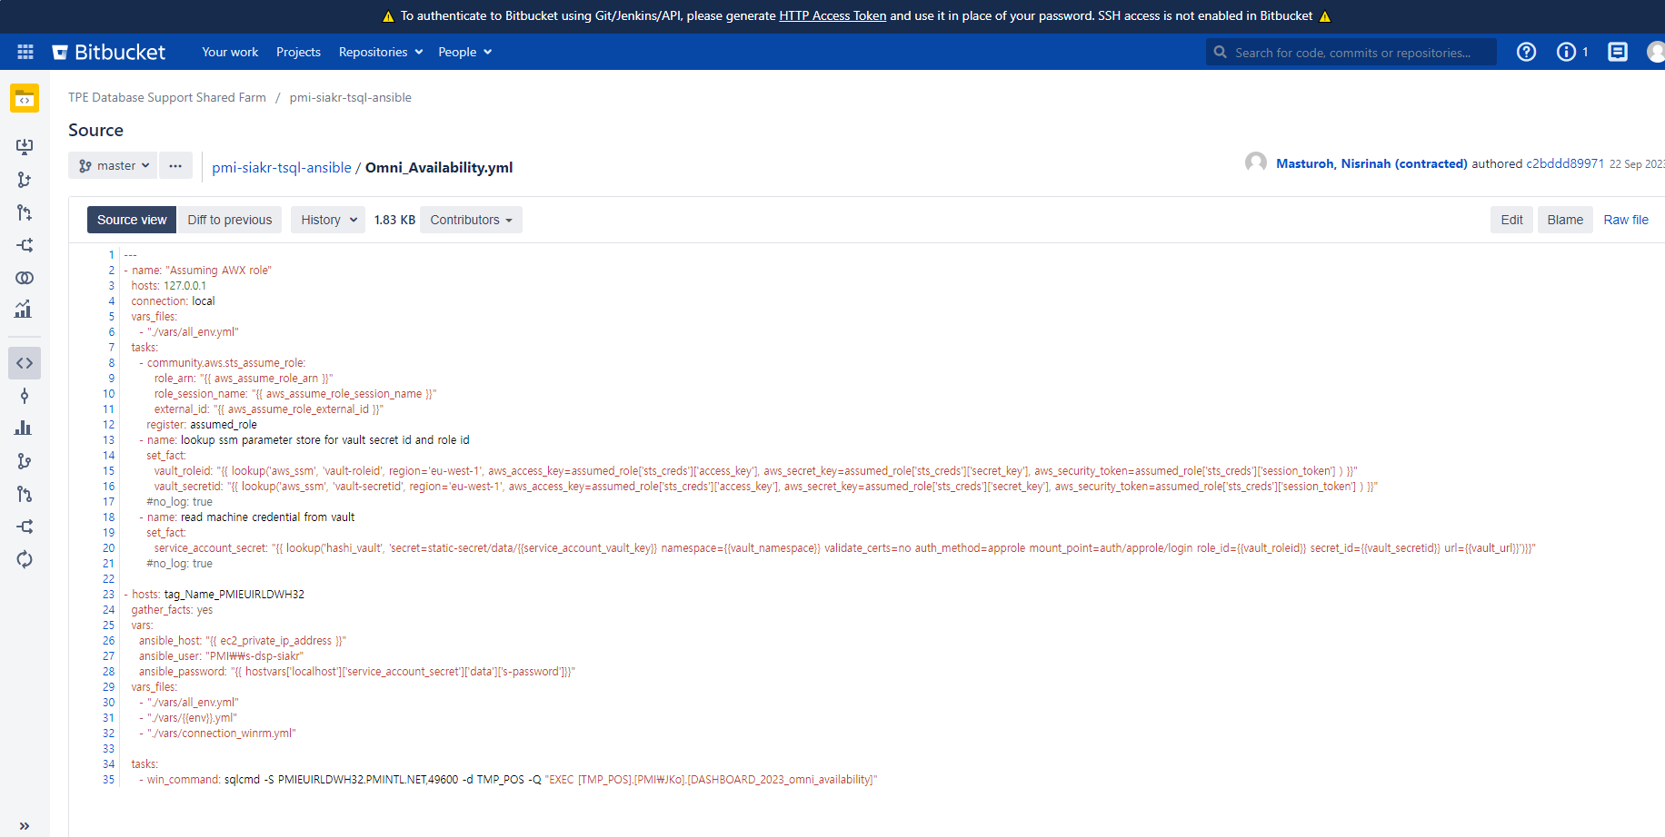
2. AWX 추적 방법– Step 2 : Bitbucket 확인
아래 Bitbucket 사이트에서 Playbook의 이름이 실행하는 쿼리 확인
제일 하단에 win_command : 의 쌍따옴표 안의 내용이 실행하는 쿼리
Browse TPE Database Support Shared Farm / pmi-siakr-tsql-ansible - Bitbucket PMI (pconnect.biz)
①
②

Slide 25
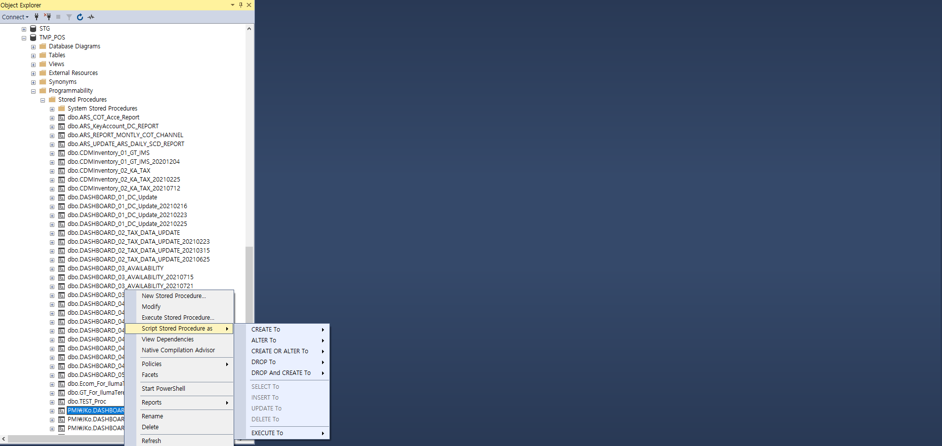
2. AWX 추적 방법– Step 3 : 프로시저 확인 및 수정
해당 프로시저가 실행되는 내용을 보기 위해서 SSMS에서 SQL문 확인
구문에 database는 나와있지만, 서버가 어디인지 궁금하다면 산출물 06-01. PRD_Migration_List > Job_List시트에서 확인 가능
SSMS에서 database > Programmability > Stored Procedures에서 확인가능
우클릭했을 때, 나오는 여러 옵션으로 확인 가능
Modify의 경우 바로 수정할 수 있는 스크립트가 나오며
만약 실행 버튼이 눌릴 수 있는상황을 대비하기 위해서는 Script Stored Procedure as > CREATE To 옵션을 권장 이미 프로시저가 생성되어있기 때문에 실행 버튼이 눌린다고 해도 또 생성되지는 않으며, 안전하게 SQL문 확인 가능

Slide 26
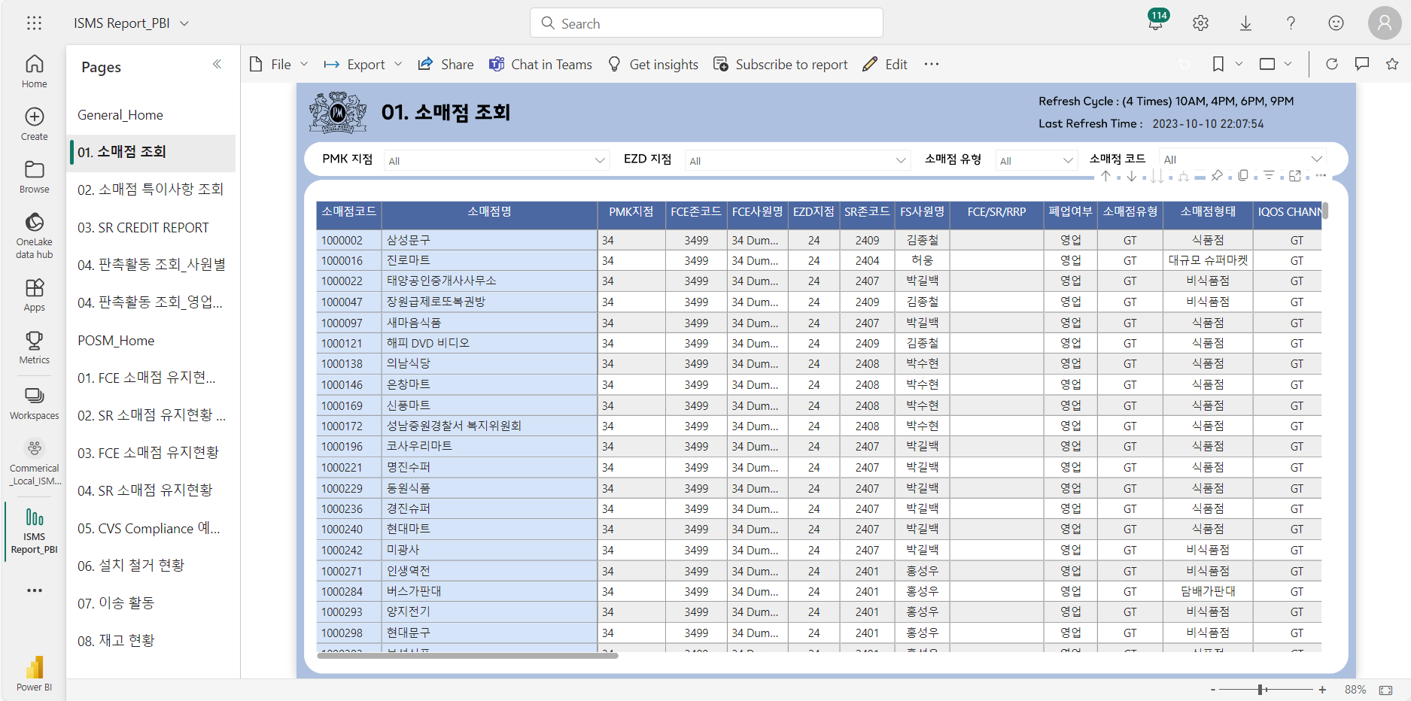
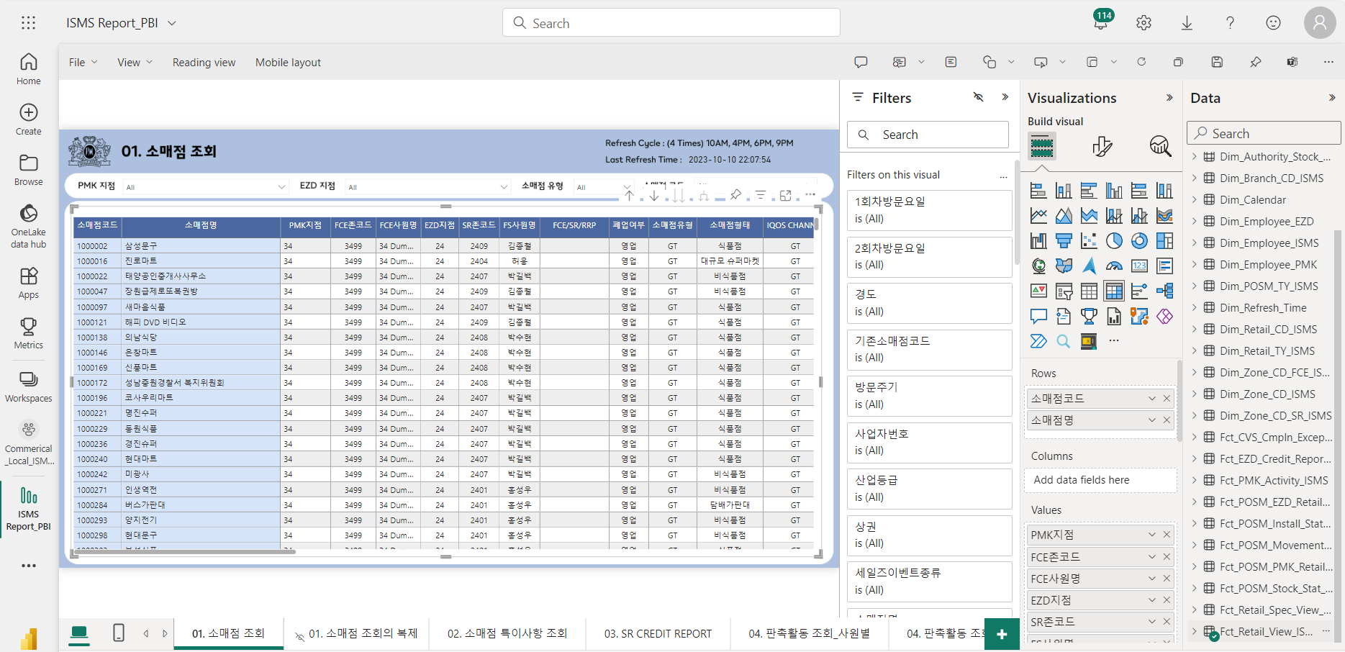
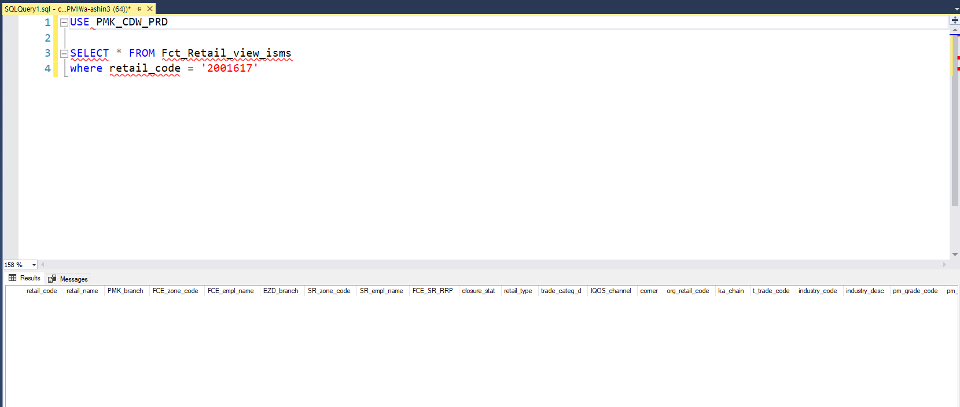
3. Power BI 추적방법 – 데이터 편 1/3
특정 페이지의 데이터가 맞지 않거나 표현되지 않을 경우를 예를 들어 설명합니다.
BI pbix파일 또는 power.com에서 보고서 Edit을 활용하여 사용하는 table명 확인
SSMS에서 해당 테이블에 나와야하는 값이 들어있는지 확인
서버 : coria_dwh.tdisf-prd.eu-west-1.aws.private-pmideep.biz,49600
- 값이 없다면 DW에 적재가 되지 않았거나 iSMS에도 데이터가 없는 것

Slide 27
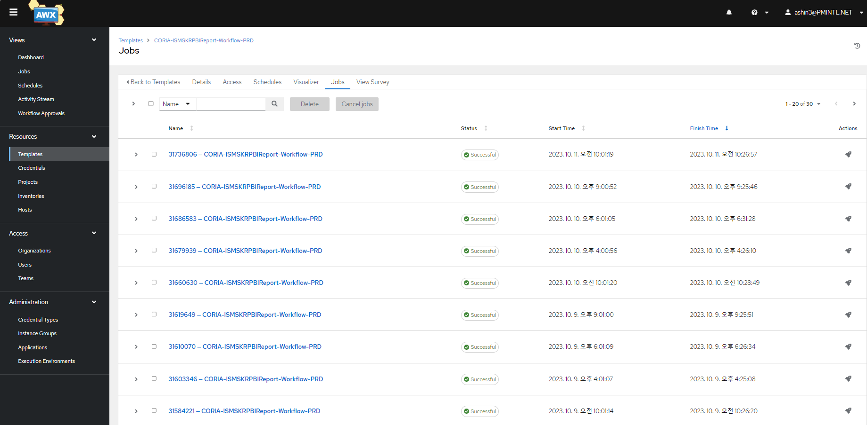
3. Power BI 추적방법 – 데이터 편 2/3
iSMS에 데이터가 있지만 DW에 적재가 되지 않았을 때 1) AWX가 오류나지 않았는지 확인 2) AWX 정상실행되었지만 적재가 되지않았다면, 적재한 쿼리 확인 필요
위 두가지의 방법을 확인을 순차적으로 진행
1)AWX 오류 확인 : CORIA-ISMSKRPBIReport-Workflow-PRD를 AWX에서 검색하여
Jobs탭에서 최근 실행이 성공적인지 확인

Slide 28
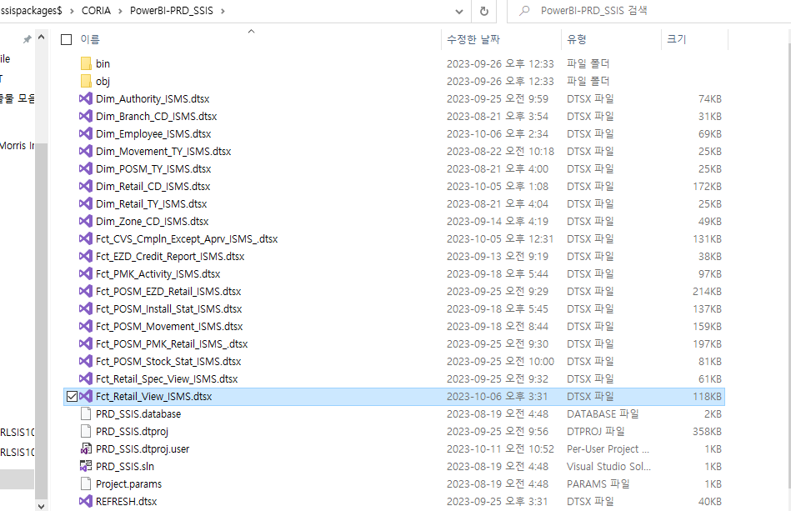
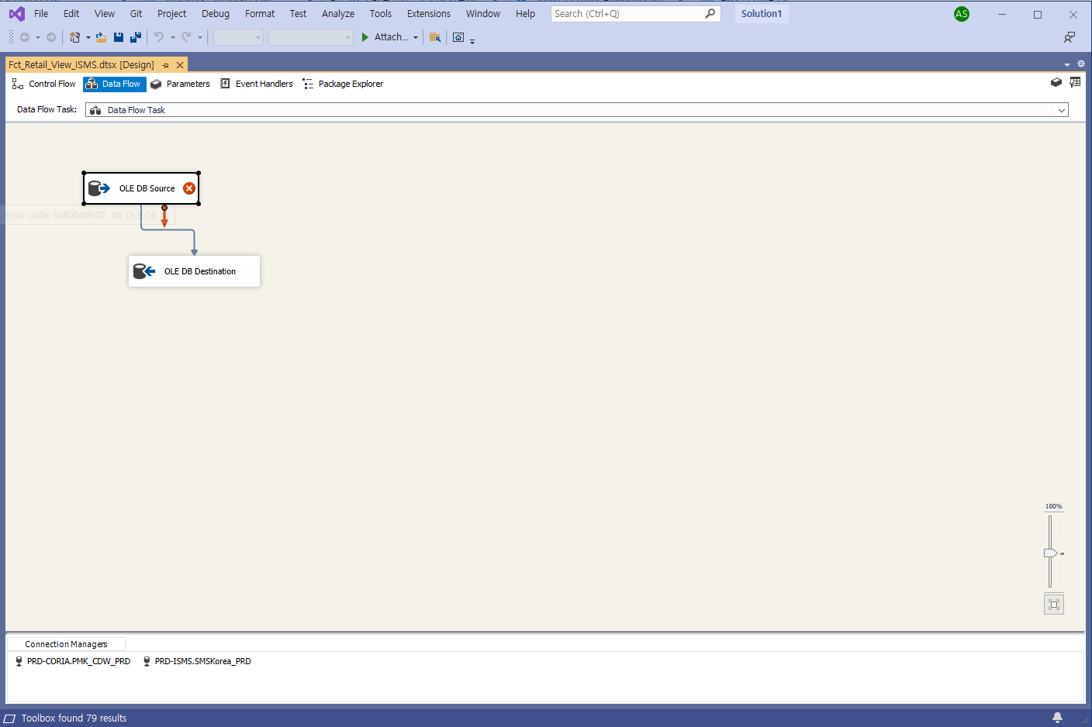
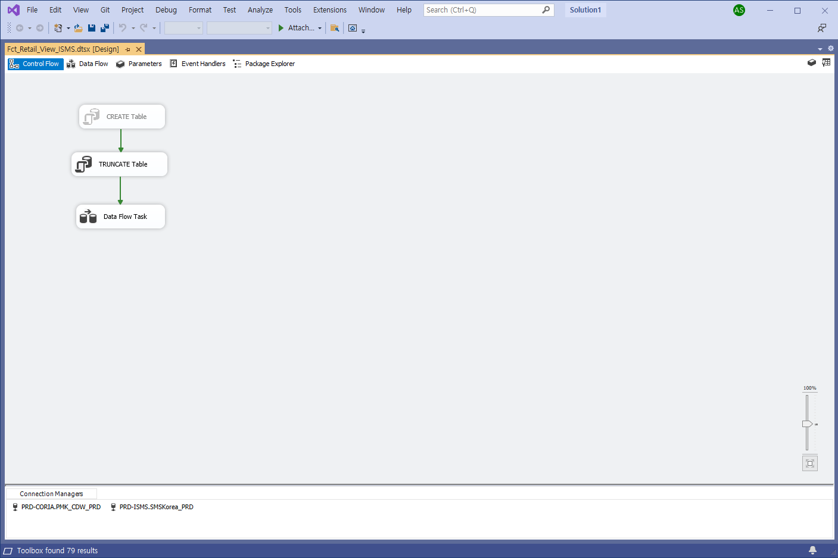
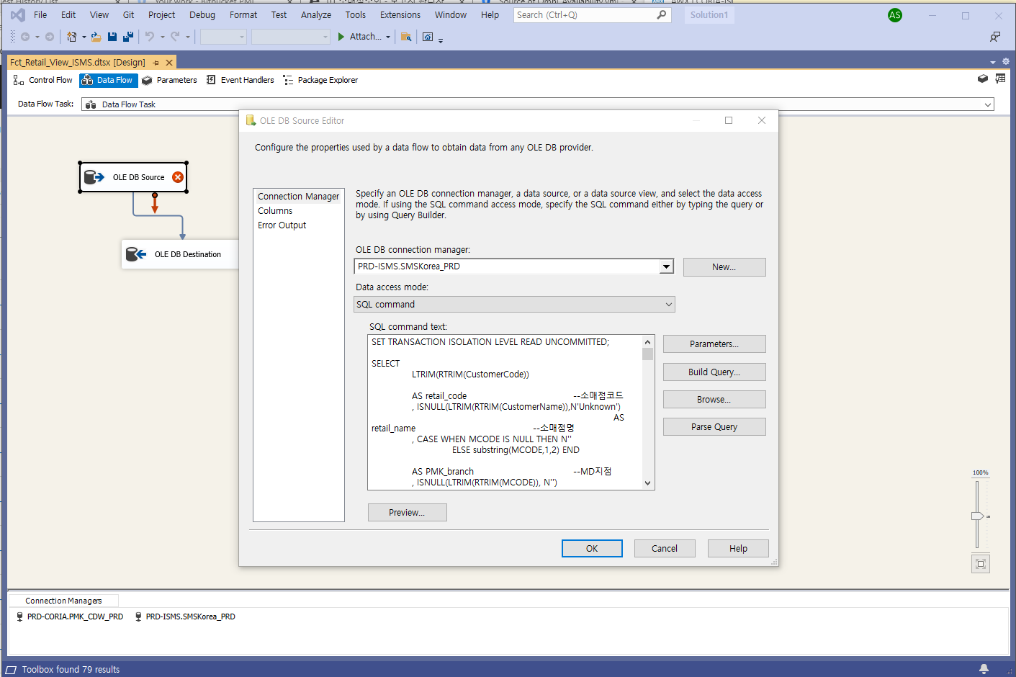
3. Power BI 추적방법 – 데이터 편 3/3
2) 적재 쿼리 확인 및 수정
\\coria_sis.tdisf-prd.eu-west-1.aws.private-pmideep.biz\ssispackages$\CORIA\PowerBI-PRD_SSIS
위의 경로에는 AWX가 참고하는 SSIS package가 올라가있으며, 확인하고자 하는 package를 더블클릭하여 쿼리 확인 가능, 혹은 데이터 정의서 파일에서 쿼리 확인 가능
수정을 원할 경우 해당 경로에 이름을 동일하게 파일을 업로드 한다면 AWX에서 바로 적용 가능
①
③
②
④

Slide 29
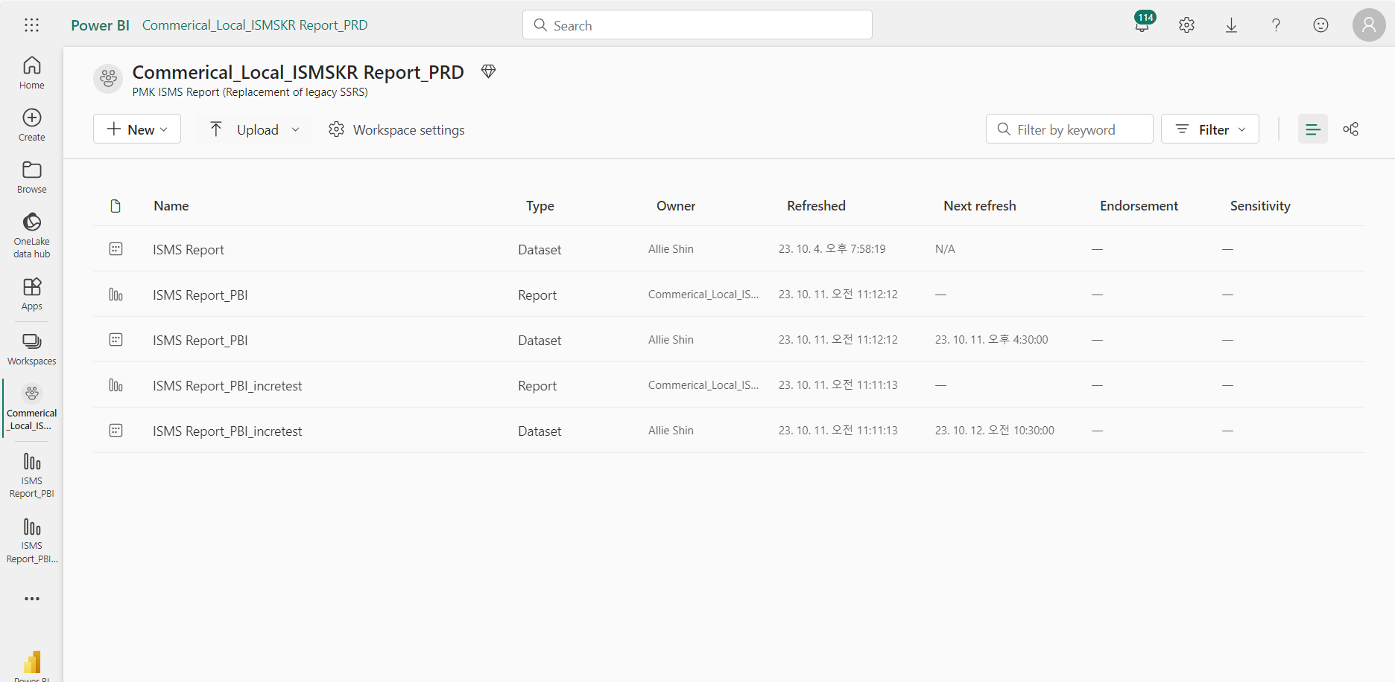
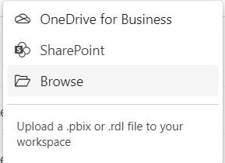
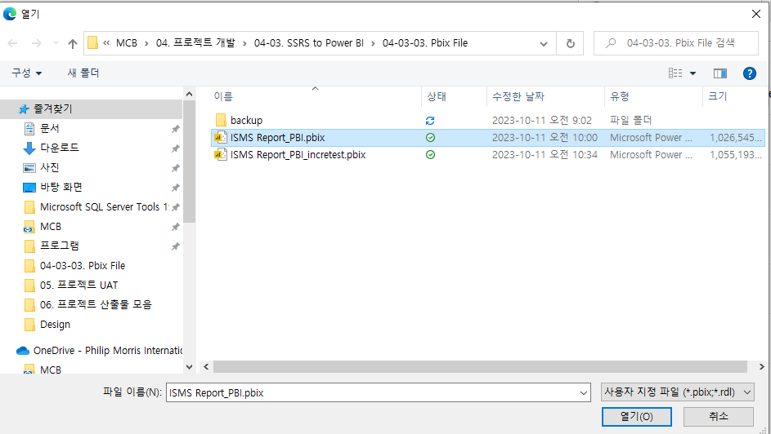
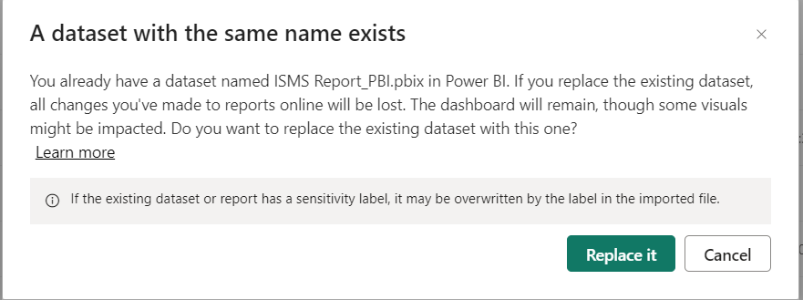
4. Power BI 게시 방법 1/2
- Power BI pbix파일을 수정이 진행된 후, power.com에 게시하는 방법 안내드립니다.
- Powerbi.com에서 Upload 버튼을 통하여 다시 게시하고자 하는 power bi 파일을 선택 이때 “Replace it”을 클릭한다면 기존과 동일한 이름에 덮어쓰기가 되므로 공유되고 있는 링크의 주소도 동일합니다.
또한 해당방법을 활용한 경우에 최근 데이터로 ‘새로고침＇이 자동으로 진행됩니다.

Slide 30
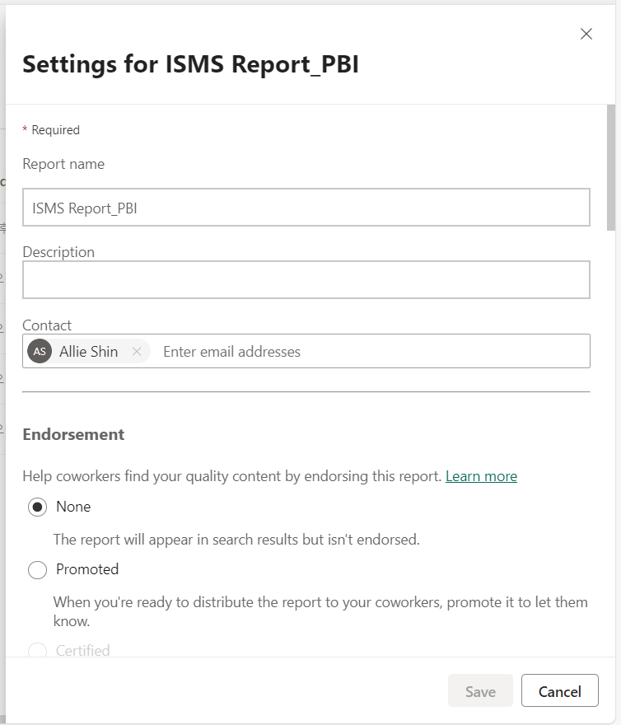
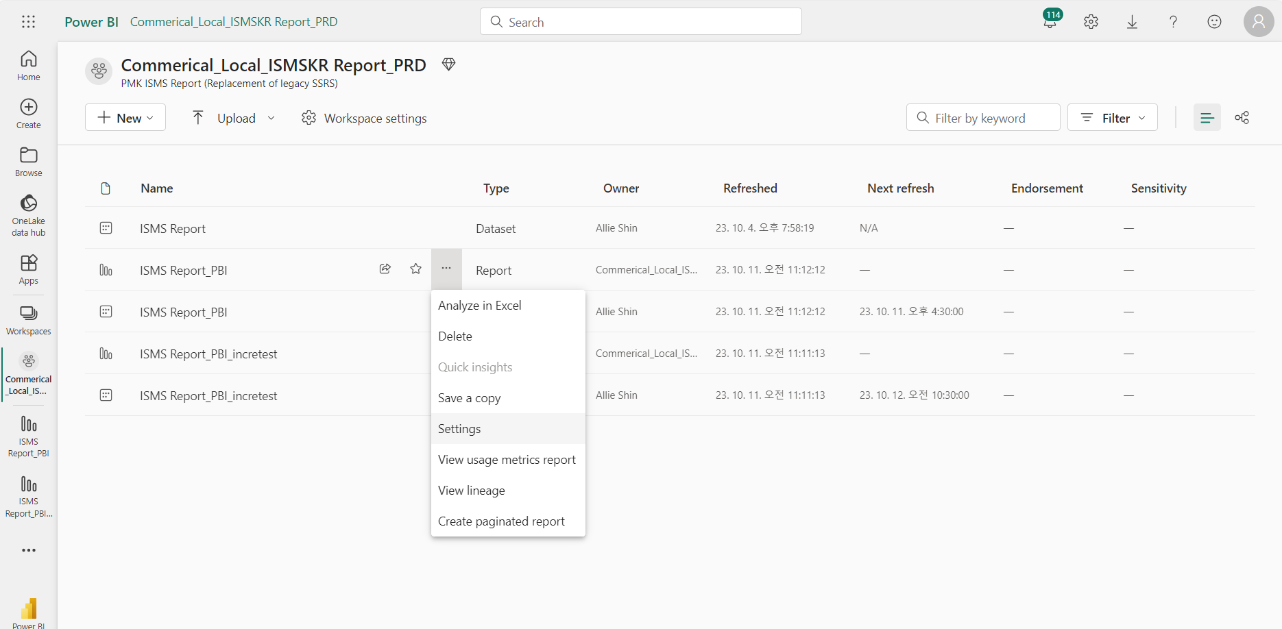
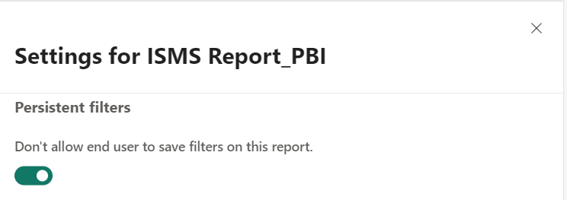
4. Power BI 게시 방법 2/2
- 새로 게시된 Report 보고서의 경우 설정된 옵션이 초기화됩니다.
현재 해당 보고서에 설정된 옵션을 재설정해주는 방법과 보고서 관리자 지정방법을 알려드립니다.
보고서에 settings에 들어가면 Contact로 관리자를 지정해줄 수 있습니다. 만약 해당 보고서에 접근이 안될 경우 해당 관리자에게 알람, 메일이 전송됩니다.
같은 settings페이지를 조금 내리면 Persistent filters 옵션이 보입니다. 해당 옵션을 활성화 시킵니다. > 보고서를 보는 사용자가 여러명일 경우 본인들이 보고자 하는 필터를 선택을 하게 됩니다. 이때 이 옵션이 꺼져있을 경우 A사용자가 클릭한 필터를 B사용자도 동일하게 적용될 수 있습니다.
①
②

Slide 31
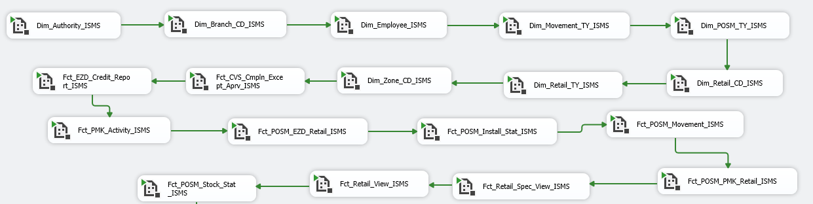
5. Power BI 새로고침 1/2
iSMS
1번
CORIA
2번
Power Bi
10시, 16시, 18시, 21시
10:30, 16:30, 18:30, 21:30 11:00, 17:00, 19:00, 22:00
현재 power bi 리포트에는 10시, 16시, 18시, 21시로 리프레시 시간이 명시되어 있습니다.
이는 iSMS에서 CORIA DB로 데이터가 리프레시 되는 시간이며 CORIA에서 Power Bi로 데이터를 가져오는 시간은 1번 리프레시 타임에서 30분 이후인 10:30, 16:30, 18:30, 21:30 입니다.
2번 리프레시 타임을 30분 이후로 한 이유는 bi에 사용하는 전체 테이블 데이터가 1번 flow를 지나올 때의 시간이 30분 미만이기 때문입니다.
1번 플로우의 데이터 이동이 옆의 사진처럼 이루어 지는데 추후에 데이터의 양이 많아 지게 되면 데이터 이동 시간이 30분 이상이 될 가능성도 있습니다.
그렇게 될 경우 데이터 이동 플로우의 마지막 몇몇 테이블이 누락되게 될 거고, 누락된 데이터를 추가 적재 하고자 2번 리프레시 시간(11:00, 17:00, 19:00, 22:00)을 추가하게 되었습니다

Slide 32
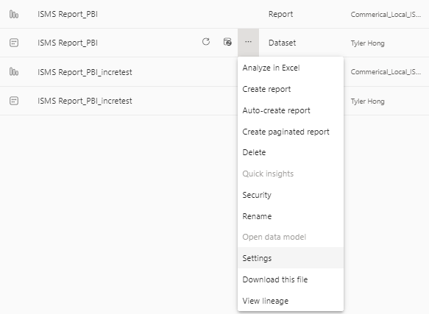
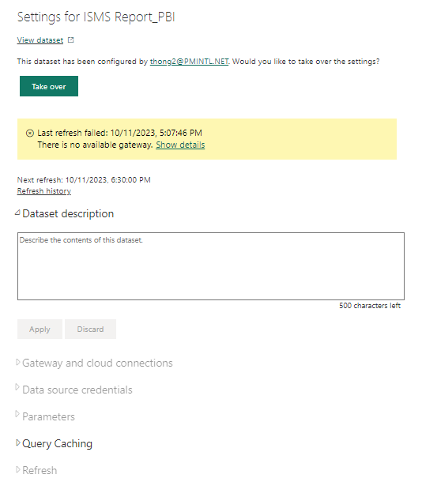
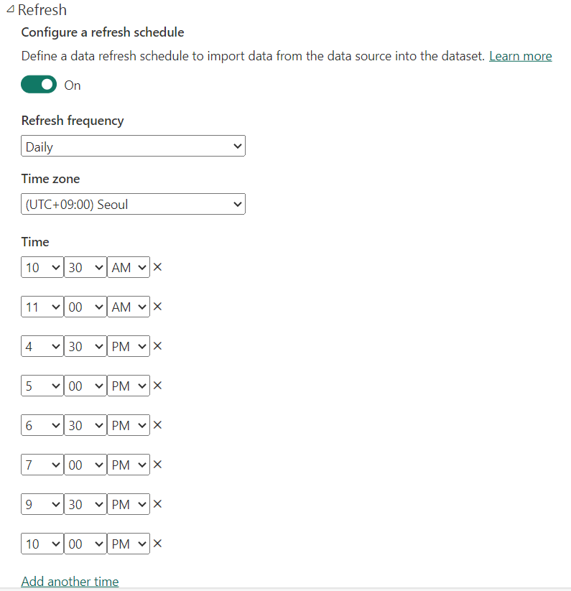
5. Power BI 새로고침 2/2
이러한 데이터 리프레시를 설정할 수 있는 방법은 powerbi.com과 pbix파일이 있습니다.
그러나 pbix파일에서 새로고침을 하는 경우에는 8시간이 걸리게 됩니다.
따라서 powerbi.com에서 데이터를 리프레시 하는 것을 권장드립니다.
powerbi.com으로 들어가게 되면 하나의 리포트에 두개의 파일이 생성되어 있습니다.
이 중 리프레시랑 관련된 파일은 Dataset의 리프레시 아이콘을 누르면 가능합니다.
또한 시간설정에 대한 부분은 Settings에서 가능합니다.
Settings > Refresh 탭으로 들어가시면 설정해둔 리프레시 시간을 볼 수 있습니다.

Slide 33
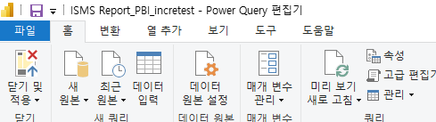
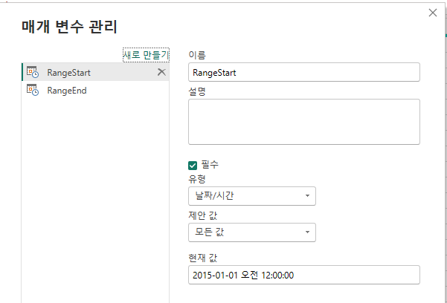
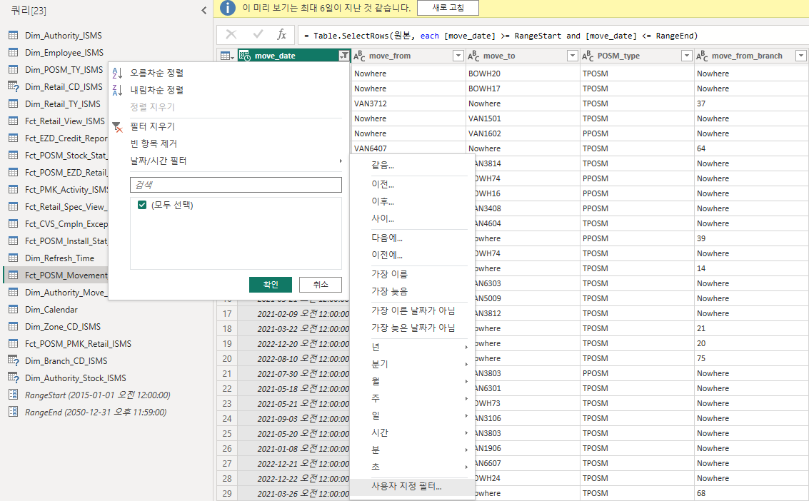
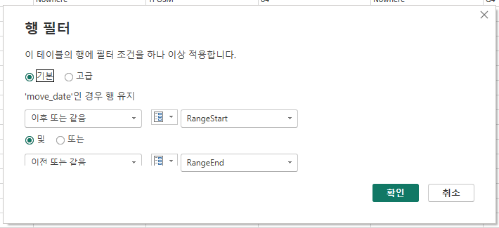
6. Power BI – 증분 새로 고침 설정 방법 1/3
데이터의 양이 많을 때 전체 데이터를 매범 새로 고침하여 처리하는 것보다 특정 기간을 감지하여 처리하도록 증분 새로 고침을 설정할 수 있습니다. 증분 새로 고침 - Power BI | Microsoft Learn (ms 문서 참고)
이렇게 하면 쿼리 수행 시간을 단축하고 데이터 처리 속도를 향상시킬 수 있습니다.
Power BI Desktop (pbix 파일)에서 증분 새로 고침 설정을 진행할 수 있습니다.
데이터 변환에서 매개변수 생성 : 증분처리하기 위한 RangeStart, RangeEnd라는 매개변수를 생성합니다.
증분 처리 대상 테이블에서 “기준날짜＂에 대하여 매개변수 사이가 되도록 필터링을 진행합니다.

Slide 34
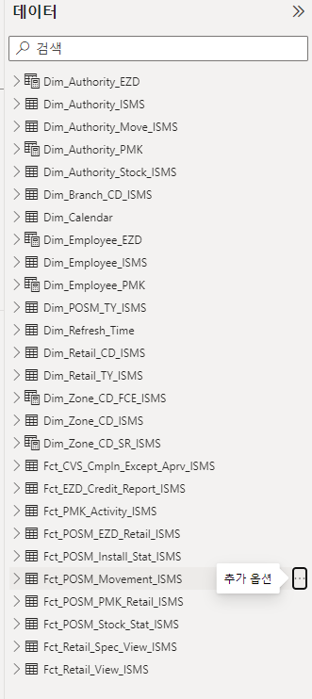
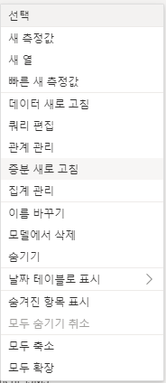
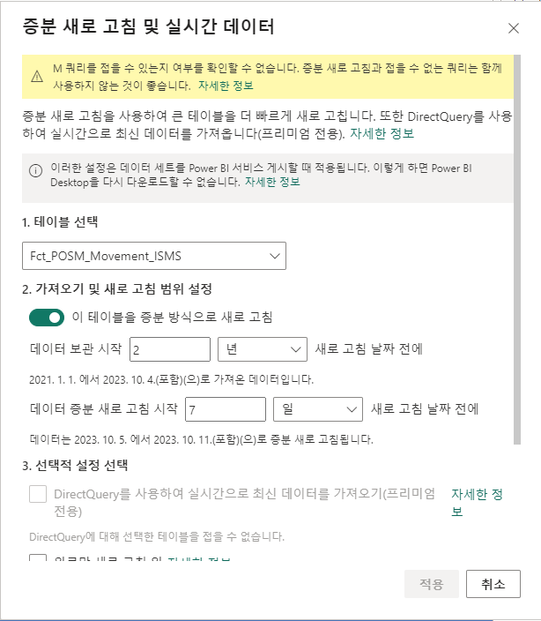
6. Power BI – 증분 새로 고침 설정 방법 2/3
3. 우측 데이터 메뉴에서 증분 새로 고침 설정할 테이블의 추가 옵션 > 증분 새로 고침에 들어가 “가져오기 및 새로 고침 범위 설정＂을 활성화하여 세부 조건을 결정합니다.
4. 본 가이드 29페이지의 Power BI 게시 방법을 참고하여 해당 pbix파일을 게시한 후, 최초 새로고침을 기다립니다. 최초 새로고침이 진행될 경우 전체 데이터를 power bi 웹 내에 저장하는 프로세스가 진행되므로 이후의 새로고침시간보다 더 걸릴 수 있음을 안내드립니다.
5. 증분 새로 고침이 설정된 pbix의 경우 데이터 세트가 저장된 파일을 다시 다운받을 수 없습니다. 따라서 최근 데이터가 저장된 pbix가 필요할 경우를 대비하여 해당 옵션이 지정된 파일을 게시하기 전에
백업용으로 새로고침이 진행될 수 있게 보관하는 것도 방법입니다.

Slide 35
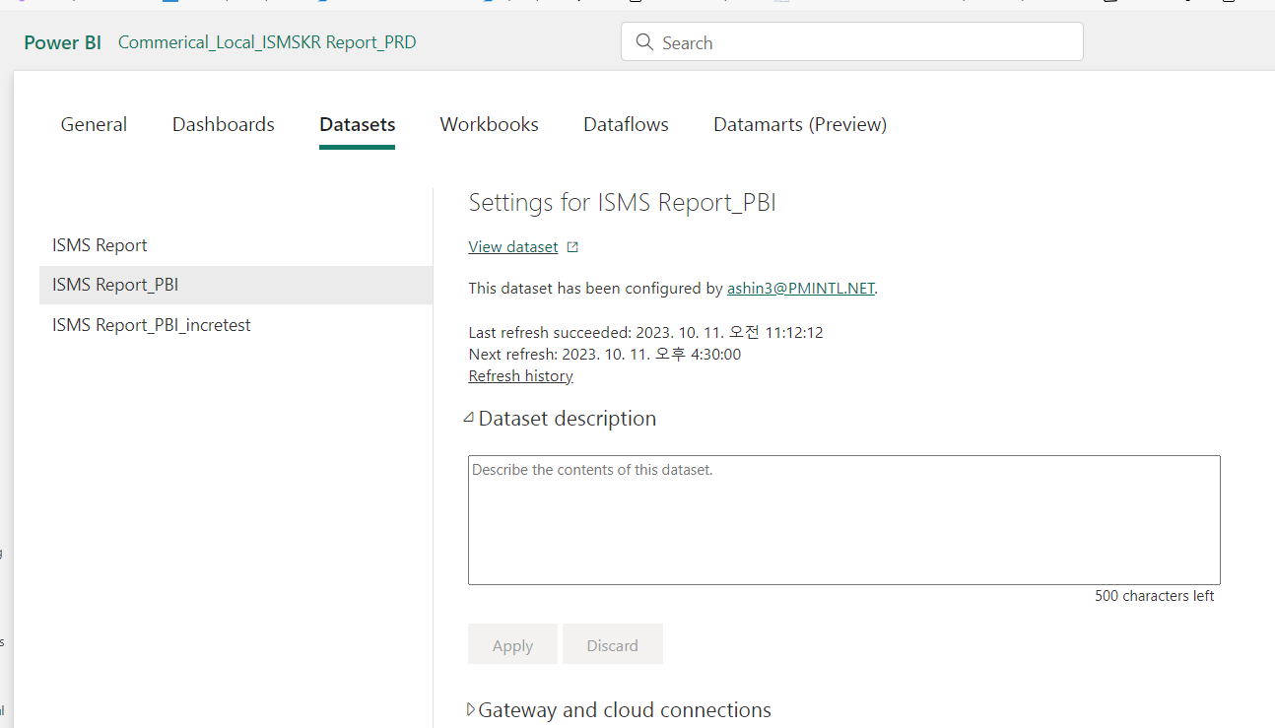
6. Power BI – 증분 새로 고침 설정 방법 3/3
현재는 증분 새로 고침이 설정된 것보다 성능이 좋아서 전체 새로 고침을 진행하는 power bi를 운영중입니다. (2023-10-11기준)
ISMS Report_PBI : 전체 새로고침 진행
ISMS Report_PBI_incretest : 증분 새로 고침 진행
만약 증분 새로 고침을 운영으로 진행하실 경우 다음 스텝으로 진행하길 안내드립니다.
앞선 설명대로 pbix파일을 ISMS Report PBI로 저장
power.com에 게시 (-> 증분 새로 고침이 운영 보고서로 교체)
기존 ISMS Report PBI의 pbix파일 이름 변경 ex) ISMS Report PBI => ISMS Report PBI_Full Refresh
변경한 파일 게시 (-> 새로 파일 변경한 전체 새로고침 진행 파일이 게시)
Powerbi.com의 ISMS Report_PBI_incretest 보고서와 데이터세트 삭제
* 운영이 되고 있는 보고서 / 데이터세트의 이름이 동일할 경우 링크변경되지 않습니다.

Slide 36


7. Power BI – 소매점 유지 현황 관련 데이터 설명
PMK&EZD 소매점 유지 현황 페이지의 Fact 테이블의 경우, 현재까지의 전체 POSM 설치 철거 트랜잭션을 집계하여 표현하고 있습니다.
트랜잭션마다 ‘부모코드‘, ‘자식코드＇가 존재하여 POSM 설치 철거가 이뤄지고 있고 전체 히스토리가 반영된 것이 보고서에서 보여져야하기 때문에 전체 트랜잭션 데이터를 가져옵니다.
트랜잭션이 너무 많고 다 가져오면 power bi에서 부하걸릴 수 있어 2년간 데이터를 볼 수 있도록, 2021-01-01 이전은 집계 이후는 트랜잭션으로 가져오는 방법을 활용하고 있습니다.
만약 해당 테이블의 트랜잭션 데이터가 많이 쌓여서 Power BI 성능이 느려지거나, 새로고침 시간이 느려진다면 두 가지 방법을 선택하여 진행하길 안내드립니다.
증분 새로고침 : 33쪽부터 안내한 증분 새로 고침 파일 적용
집계 기간 조정하여 DW구성 a의 방법의 경우 그래도 power bi가 저장하는 데이터의 기간은 그대로이므로 현재는 집계 기준 기간이 2021년 이전인데 SSIS package 활용하여 다시 집계할 수 있습니다.
예를 들어 2022-01-01을 기준으로 다시 집계를 한다면
SSMS에서 Delete문으로 2022-01-01 이전의 데이터 삭제 -> delete FROM fct_posm_pmk_retail_isms WHERE InternalOrderModDate < ‘2022-01-01’
SSIS package에서 “before 2021-01-01 insert”만 활성화한 후 OLE DB Source SQL문에서 중간에 날짜를 변경 후 실행
PMK 소매점 유지현황 ssis package파일

Slide 37




8. Power BI 디자인 수정 방법
참고링크
Ppt로 배경 디자인 후 고화질로 출력
레지스트리 편집: 레지스트리 편집을 통해 ppt 이미지 추출 해상도를 변경해야 합니다
Win + R 단축키를 눌러 실행 창을 띄우거나 또는 윈도우 검색창에 ‘regedit’을 입력합니다.
레지스트리 편집기를 실행 후 하단의 경로로 이동합니다.(파워포인트 버전에 따라 14.0, 15.0, 16.0과 같이 다를수 있습니다) 컴퓨터\HKEY_CURRENT_USER\SOFTWARE\Microsoft\Office\16.0\PowerPoint\Options
이동방법은 좌측에서 해당 이름의 폴더를 클릭하면됩니다.
3. Option 폴더로 이동 후 상단의 ‘편집’ > ‘새로 만들기‘ > ‘DWORD(32비트)’를 클릭합니다.
4. 생성된 레지스트리의 이름을 'ExportBitmapResolution'로 변경해줍니다.
그 후 더블 클릭하여 값 데이터에 300, 단위는 10진수로 설정 후 확인을 클릭합니다.
1
2
3
4

Slide 38





8. Power BI 디자인 수정 방법
참고링크
Ppt로 배경 디자인 후 고화질로 출력
7
파워포인트 설정 변경
5. 파워포인트 창에서 ‘파일’ > ‘옵션’을 클릭하여 옵션창을 열어줍니다.
6. ‘고급’ 탭으로 이동하여, ‘파일의 이미지 압축 안 함＇을 선택합니다.
7. PPT에서 이미지 저장시 ‘파일’ - ‘다른 이름으로 저장’ 을 클릭합니다.
8. jpg 형식 또는 tif 형식으로 저장합니다.
9. 현재 슬라이드만 저장을 클릭하면 됩니다. 그림을 직접 우클릭하여 그림으로 저장을 하면 150dpi로 저장되기 때문에 꼭 '다른 이름으로 저장'으로 이미지를 생성해야합니다.
5
8
6
9

Slide 39


8. Power BI 디자인 수정 방법
power bi로 들어가서 배경 수정(power.com(웹)/pbix 파일 모두 가능)
power.com(웹)/ pbix 파일(앱) power bi에서 수정
Power bi 웹의 수정하려는 대시보드로 들어가서 Edit을 클릭합니다.
Visualizations > 두번째 아이콘 클릭 > Canvas background 를 선택합니다.
Browse > 저장한 이미지 파일 선택
Image > fit을 선택하고 Transparency를 0%로 수정합니다.
power.com(웹)/ pbix 파일(앱) 에서의 수정 방법은 동일하지만 차이가 존재합니다.
웹으로 수정했을 때는 대시보드에 바로 반영이 되기 때문에 편리합니다.
그러나 웹에서만 수정하고 파일을 수정하지 않는다면 추후에 파일을 수정하고 재게시 했을때 예전 디자인으로 게시되게 됩니다.
따라서 웹, 앱 둘 다 수정하는 것을 권장드립니다.
Notes:
웹 : power.com // 앱 : pbix파일

